Slide 1

107學年度學生團體保險說明會
國泰人壽

Slide 2

說明會議程
1
學生團體保險知多少
2
保障內容說明
3
投保作業說明
4
保費作業說明
5
理賠作業說明

Slide 3


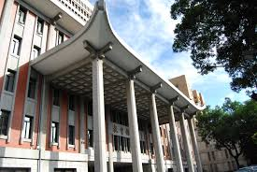
學生團體保險知多少(1/9)
保障對象
高中以下學校學生暨幼兒園幼兒。(但年齡滿 65 足歲之學生，應提出健康聲明書，供本公司決定是否予以納保。)
學團條款訂定機關

Slide 4
學生團體保險知多少(2/9)
106及107學年度學團條款差異
差異項目 |  | 106學年度 | 107學年度
「住院醫療保險金」「傷害門診保險金」 | 醫療費用^{註}≧500元 | 扣除500元後給付 | 全額給付 （保險金限額內）
 |  | （低收入戶、中低收入戶由教育部補助500元）
 | 醫療費用^{註}<500元 | 不給付
 |  | （低收入戶、中低收入戶由教育部補助 醫療費用）
年齡滿 65 足歲學生 | 保險範圍 | 疾病或意外傷害事故 | 僅意外傷害事故
 | 保費 | 自行負擔2/3 | 自行全額負擔
 |  | 政府補助1/3
配合身心障礙權利公約文字用語，修正保單條款及附表內各項有關「殘廢」用語統一修正為「失能」。 |  | 殘廢 | 失能
註:醫療費用係指扣除「除外責任」費用後實際支出之醫療費用金額。

Slide 5
學生團體保險知多少(3/9)
保險期間為
自107年8月1日上午零時至108年7月31日午夜十二時止
保費多少元
單位：元/人
項目 | 學期 | 幼兒園、國小、國中、高中(含補校)
 |  | 未滿65足歲學生 | 65足歲(含)以上學生
家長負擔 | 上學期 | 175元 | 263元
 | 下學期 | 175元 | 262元
政府負擔 | 上學期 | 88元 | 0元
 | 下學期 | 87元 | 0元
全年度保費合計525元/人，家長負擔2/3、政府負擔1/3。(但符合免繳身分學生不分年齡保費全額由政府負擔)

Slide 6
學生團體保險知多少(4/9)
免繳生資格
低收入戶之被保險人。
持有身心障礙手冊之重度以上身心障礙被保險人及重度以上之身心障礙人士之子女。
具有原住民身分之被保險人。
離島地區受國民義務教育(含國中小進修學校學生、幼兒園幼兒)之被保險人。
就讀於各機關學校公教員工地域加給表所規定之高山地區第三級、第四級學校或山地偏遠地區學校之被保險人。(山地偏遠地區定義：可參閱下頁)
台北市另包含：就讀台北市啟聰學校、啟明學校、啟智學校、文山特殊學校之特教生。

Slide 7
學生團體保險知多少(5/9)
山地偏遠地區
新北市 烏來區、宜蘭縣大同鄉、南澳鄉
桃園市 復興區
新竹縣 尖石鄉、五峰鄉
苗栗縣 泰安鄉
臺中市 和平區
南投縣 信義鄉、仁愛鄉
嘉義縣 阿里山鄉
高雄市 茂林區、桃源區、那瑪夏區
屏東縣 三地門鄉、霧臺鄉、瑪家鄉、泰武鄉、來義鄉、春日鄉、
獅子鄉、牡丹鄉
臺東縣 延平鄉、海端鄉、達仁鄉、金峰鄉、蘭嶼鄉
花蓮縣 秀林鄉、萬榮鄉、卓溪鄉

Slide 8

學生團體保險知多少(6/9)
提供學校資訊(1/3)
學團作業手冊(每校2冊/A5大小)
目的：提供學校查詢各項學團資訊(如契約、保障、條款與系統等)
配送方式：與投保通知書一同寄發至學校(不需業務員轉送)，預定8月初寄達。

Slide 9
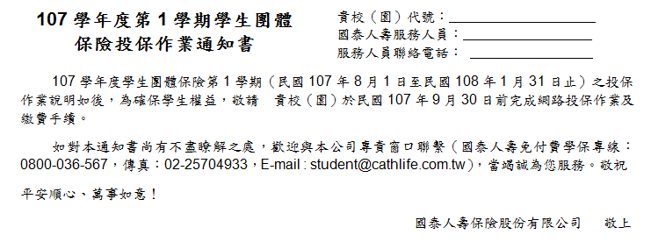
學生團體保險知多少(7/9)
提供學校資訊(2/3)
投保作業通知書會註明各校學團服務人員姓名及連絡電話。
投保作業通知書(每校1張/A4大小)
目的：向學校說明投保相關之系統作業流程。
配送方式：與作業手冊一同寄發至學校(不需業務員轉送)，預定8月初寄達。

Slide 10
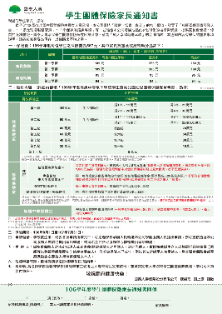
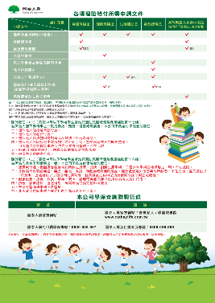
學生團體保險知多少(8/9)
提供學校資訊(3/3)
家長通知書(每位家長1張/A4大小雙面彩印)
目的：提供家長107學年學團相關資訊(保費、保障、理賠及諮詢專線)。
通知書回條由家長確認後交給學校，學團服務人員不須回收。
通知書回條
配送方式：預定於8月底開學前寄交各校學團服務人員轉送。
學團理賠申請書：依各校學生人數5%，由學團服務人員轉送各校承辦人。

Slide 11

學生團體保險知多少(9/9)
偏遠地區文件遞送
家長通知書、學生團體保險理賠申請書改郵寄處理，無須學團服務人員轉送。
學團小組另會提供該地區學校「免付郵資」掛號之信封。
偏遠地區定義：為「各機關學校公教員工地域加給表」所列之高山、偏遠及離島地區

Slide 12
說明會議程
1
學生團體保險知多少
2
保障內容說明
3
投保作業說明
4
保費作業說明
5
理賠作業說明

Slide 13
保障內容說明(1/26)
簡要保障內容
保障項目 | 保障內容
(1)身故 | 100萬
(2)失能 | 5~100萬
(3)失能生活補助金 | 1級失能：每年15~30萬 2級失能：每年11.25~22.5萬
(4)住院醫療 | 限額5萬
(5)傷害門診 | 限額5千
(6)專案補助重大手術 | 限額20萬
(7)燒燙傷及須重建手術 | 限額3萬
(8)集體中毒慰問金 | 定額3千

Slide 14
保障內容說明(2/26)
身故保險金、失蹤
給付條件 | 給付金額
因疾病或意外傷害事故以致身故者 | 身故保險金100萬元
失蹤 | 先行墊付100萬元
※失蹤定義：於戶籍登記簿登記失蹤日起滿1年仍未尋獲者，或有被保險人極有身故可能之證明者。
案例說明
Q：保戶居住於山區，因連日豪雨導致山崩沖毀住家，保戶自此失蹤，
時隔1年仍未尋獲，是否可申請理賠?
A：於戶籍登記簿登記失蹤日起滿1年仍未尋獲，會先行墊付身故金
如日後發現生還時，受益人應於發現後1個月內，返還墊付之身故金

Slide 15
保障內容說明(3/26)
失能保險金
給付條件 | 失能等級 | 給付金額 | 失能等級 | 給付金額
因疾病或意 外傷害事故 致成條款附 表所列失能 程度之一者 | 第一級 | 100萬 | 第七級 | 40萬
 | 第二級 | 90萬 | 第八級 | 30萬
 | 第三級 | 80萬 | 第九級 | 20萬
 | 第四級 | 70萬 | 第十級 | 10萬
 | 第五級 | 60萬 | 第十一級 | 5萬
 | 第六級 | 50萬
※被保險人因同一事故，致成失能，而於該事故發生之日起3個月內身故時，身故保險金以100萬元為限，已領取之失能保險金應予扣除。
※每一被保險人之失能保險金（不包含生活補助金）的給付，於全部保險期間內，累計最高以100萬元為限。

Slide 16
保障內容說明(4/26)
第一、二級失能生活補助金
 | 第一級失能 生活補助金 | 第二級失能 生活補助金
滿第一年 | 15萬元 | 11.25萬元
滿第二年 | 20萬元 | 15.00萬元
滿第三年 | 25萬元 | 18.75萬元
滿第四年 | 30萬元 | 22.50萬元
※被保險人在訂立本契約前或因條款規定之除外責任導致二級失能，於契約有效期間因發生疾病或遭受意外事故，導致失能程度加重為一級失能時，依一級與二級失能生活補助金差額部分之金額給付。

Slide 17
保障內容說明(5/26)
住院醫療保險金(1/2)
給付條件 | 給付金額
因疾病或意外傷害事故於醫院接受住院治療者 | 實際支出醫療費用金額扣除除外責任費用後在起賠金額500元以上者，依前開扣除後之金額給付。其中，病房費部分每日以1000元為限（領有衛生福利部中央健康保險署核發之重大傷病卡者不受此限制）。每次住院最高給付金額以50000元為限。
備註說明：
因同一疾病或傷害或其引起之 併發症，需住院治療2次以上時，如每次出入院日期未間隔14日，各項醫療保險金限額，視為同一次住院。
領有衛生福利部中央健康保險署核發之重大傷病卡者不受病房費每日限額1,000元之限制。
於住院期間，接受非當次住院治療目的之牙科治療不予理賠。
被保險人未以社保身分或未至社保指定醫院診所就診，或雖以社保身分就診但費用未經社保分擔而全額自費者，係按收據實繳醫療費用，扣除除外責任事項後，以65折計算，若超出起賠金額500元，依前開扣除後金額以65%計算後，在投保限額內給付保險金。(領有重大傷病卡不受此限)

Slide 18
保障內容說明(6/26)
住院醫療保險金(2/2)
案例說明(1)
Q：保戶因皮膚良性腫瘤求診，於門診接受皮膚腫瘤切除手術，是否可理賠?
A：因疾病接受門診手術，不予理賠
案例說明(2)
Q：保戶因急性腸胃炎急診送醫，急診後離院，是否可理賠?
A：疾病求診，僅急診未住院，不予理賠

Slide 19
保障內容說明(7/26)
住院醫療案例說明(1/3)
※所有案例皆以健保身分就診，且求診健保醫療院所。
※每次住院實繳醫療費用，扣除除外責任事項，超過起賠金額(500元)，在限額內給付。
9/1
9/7
11/1
車禍
住院
住院7天
出院
申請
理賠
案例1
案例1
項目
金額
收據總額
9,200元
住院
救護車費
650元
救護車費650元
急診掛號費550元
材料費部分負擔1000元
病房費7,000元
(每日限額1,000元，每次最高5萬)
急診掛號費
550元
除外責任事項
材料費
1,000元
1,000元×7天
病房費
給付金額
8,000元

Slide 20
保障內容說明(8/26)
住院醫療案例說明(2/3)
9/3
9/7
間隔未超過14天
視為1次住院
9/13
9/20
11/1
住院5天
住院8天
（單位：新臺幣）
車禍
住院
出院
感染入院
出院
申請
理賠
案例2
案例2
項目
金額
收據總額
66,820元
第一段住院
第二段住院
救護車費
650元
急診掛號費
550元
救護車費650元
急診掛號費550元
材料費部分負擔25,000元
病房費7,000元
掛號費420元
診斷書費200元
材料費部分負擔25,000元
病房費8,000元
掛號費
420元
除外責任事項
除外責任事項
診斷書費
200元
65,000元
1,000元╳13天
病房費
每日限額1,000元，
每次最高5萬元
每日限額1,000元，
每次最高5萬元
材料費部分負擔
50,000元
63,000元
給付金額
50,000元

Slide 21
保障內容說明(9/26)
住院醫療案例說明(3/3)
9/3
9/7
間隔超過14天
視為2次住院
9/24
10/1
11/1
（單位：新臺幣）
住院5天
住院8天
車禍
住院
出院
感染入院
出院
申請
理賠
第一次住院
第二次住院
案例3
案例3
項目
金額
項目
金額
第一次住院
第二次住院
收據總額
33,200元
收據總額
33,620元
救護車費
650元
掛號費
420元
救護車費650元
急診掛號費550元
材料費部分負擔25,000元
病房費7,000元
掛號費420元
診斷書費200元
材料費部分負擔25,000元
病房費8,000元
急診掛號費
550元
診斷書費
200元
32,000元
33,000元
除外責任事項
除外責任事項
病房費
1,000元╳5天
病房費
1,000元╳8天
材料費部分負擔
25,000元
材料費部分負擔
25,000元
給付金額
30,000元
給付金額
33,000元
每日限額1,000元，
每次最高5萬元
每日限額1,000元，
每次最高5萬元
總理賠金額=30,000+33,000=63,000

Slide 22
保障內容說明(10/26)
傷害門診保險金
給付條件 | 給付金額
因意外傷害事故接受門診治療者 | 同一事故實際支出醫療費用金額扣除除外責任費用後在起賠金額500元以上者，本公司依前開扣除後之金額，給付。每一事故最高給付金額以5,000元為限。
備註說明：
意外傷害事故定義：非由疾病引起之外來突發事故。
給付金額需扣除除外責任事項(如：掛號費及診斷證明書費、運送傷患、病房陪護、指定醫師費)
若於申請各項醫療保險金時未先經社會保險給付分擔者，或以社會保險身分就醫，但醫療費用未經社會保險給付分擔而全額自費者，本公司僅按其支出之實際醫療費用的百分之六十五給付保險金， 但以不超過各項醫療保險金限額為限。

Slide 23
保障內容說明(11/26)
傷害門診案例說明(1/3)
※所有案例皆以健保身分就診，且求診健保醫療院所。
※每一事故實繳醫療費用，扣除除外責任事項，超過起賠金額(500元)，在限額內給付。
9/1
9/7
11/1
車禍
急診
第一次
複診
申請
理賠
案例1
案例1
項目
金額
收據總額
1,550元
急診
第一次複診
救護車費
650元
急診掛號費
550元
救護車費650元
急診掛號費550元
掛號費150元
診斷書費200元
掛號費
150元
診斷書費
200元
除外責任事項
除外責任事項
0元
(低於起賠金額500元)
給付金額
0元

Slide 24
保障內容說明(12/26)
傷害門診案例說明(2/3)
9/1
9/7
9/14
11/1
車禍
急診
第一次
複診
第二次
複診
申請
理賠
案例2
案例2
項目
金額
收據總額
7,800元
急診
第一次複診
第二次複診
救護車費
650元
急診掛號費
550元
救護車費650元
急診掛號費550元
材料費4,500元
掛號費150元
材料費800元
掛號費150元
診斷書費200元
材料費 800元
掛號費
150+150元
除外責任事項
診斷書費
200元
除外責任事項
除外責任事項
6,100元
給付金額
5,000元
※每一事故傷害門診保險金最高給付5,000元

Slide 25
保障內容說明(13/26)
傷害門診案例說明(3/3)
9/1
9/7
11/1
車禍
急診
溺水
急診
申請
理賠
車禍急診
溺水急診
案例3
案例3
項目
金額
項目
金額
收據總額
7,400元
收據總額
1,850元
車禍急診
溺水急診
救護車費
650元
救護車費
650元
急診掛號費
550元
急診掛號費
550元
救護車費650元
急診掛號費550元
診斷書費200元
材料費6,000元
救護車費650元
急診掛號費550元
診斷書費200元
材料費450元
診斷書費
200元
診斷書費
200元
=
剩餘費用
=
剩餘費用
6,000元
450元
除外責任事項
除外責任事項
(低於起賠金額500元)
給付金額
5,000元
給付金額
0元
總理賠金額=5,000+0=5,000
※每一事故傷害門診保險金最高給付5,000元

Slide 26
保障內容說明(14/26)
教育部補助專案簡要說明
對象 | 106及107年幼兒園依法入園幼兒的既往症 | 低收入戶、中低收入戶、 家庭突遭變故或 其他特殊情形學生
保單 條款 | 無法理賠 | 實際支出醫療費用金額扣除除外責任(註1)費用後在起賠金額500元以上者，依前開扣除後之金額給付。
補助 專案 (註2) | 視同無既往症計算金額。 國泰人壽代付教育部補助款。 | 醫療保險金未達起賠金額500元時覈實補助。 國泰人壽代付教育部補助款。
註1:常見除外責任事項包含掛號費、診斷證明書費，詳細項目請參照保單條款。
註2: 專案內容請詳見「107學年度補助學生團體保險幼兒園重症暨經濟弱勢學生（童）健康及醫療照顧費用專案計畫」。

Slide 27

保障內容說明(15/26)
補助專案案例說明(1/2)
小涵美術課時被美工刀劃傷，醫療費用包含掛號費、診斷書費及其他醫療費用等，共950元。
收據總額
除外責任事項
剩餘費用
減
掛號費
400元
950元
400元
診斷書費
150元

Slide 28
保障內容說明(16/26)
補助專案案例說明(2/2)
國泰人壽
給付金額
剩餘費用
起賠金額
一般
對象
<
400元
500元
0元
專案補助對象
國泰人壽
給付金額
剩餘費用
起賠金額
<
400元
500元
0元
+教育部補助款 400 元，給付金額共400元
註：專案補助對象為低、中低收入戶、家庭突遭變故或其他特殊情形學生。

Slide 29
保障內容說明(17/26)
專案補助重大手術保險金
給付項目 | 給付金額
專案補助 重大手術保險金 | 同一疾病或同一事故 20萬元內實支實付
1.限免繳保費學生，因疾病或遭受意外傷害事故於醫院接受住院治療並自事故發生之日起一年內於醫院施行重大手術者。
【重大手術名稱及部位請參閱保單條款】
2.與『住院醫療保險金』累計最高以20萬元為限。
免繳生資格: 低收入戶、持有身心障礙手冊(重度)的學童或家長之學童、具原住民身分、離島地區受國民義務教育之被保險人。詳見相關辦法說明。

Slide 30
保障內容說明(18/26)
燒燙傷及須重建手術保險金
給付條件 | 給付金額
因意外事故致重大燒燙傷及須實施重建手術者 | 每一事故於3萬元內實支實付 (需扣除掛號費及診斷證明書費、運送傷患、病房陪護、指定醫師費)
案例說明
Q：保戶因車禍導致嚴重燒傷住院，經診斷為二度燒燙傷，面積占身體20%以上，須實施重建手術，且後續無門診，請問申請理賠時，可給付之項目為何?
A： (1)住院醫療保險金、(2)燒燙傷及須重建手術保險金
(二度燒燙傷面積占身體20%以上，
符合條款附表三：重大燒燙傷之給付條件)

Slide 31
保障內容說明(19/26)
集體中毒慰問金
給付條件 | 給付金額
一般中毒： 學生5人以上須住院治療 食物中毒： 學生2人以上須住院治療 | 每人定額3,000元
案例說明
Q：某國中舉辦畢業旅行，因餐廳食物不乾淨，導致3名學生送醫急診治療未住院，請問是否可申請理賠?
A：(1)集體中毒慰問金須住院治療，故無法給付、
(2)因食物中毒屬意外事故，可給付傷害門診醫療金

Slide 32
保障內容說明(20/26)
新舊條款適用判斷
以107年7月31日
為責任分界點
事故日在107/7/31(含)以前，
適用106學年度條款
事故日在107/8/1(含)以後，
適用107學年度條款
應屆畢業生且未升學給付責任至107/8/31
保險金項目 | 新舊條款適用分界點
住院醫療保險金 | 以事故日期為判斷依據。於舊學年度保險有效期間屆滿後出院者，就再次住院部分適用新學年度條款。
傷害門診保險金 | 以事故日期為判斷依據。
失能保險金 | 如屬「缺失」之失能程度，以缺失日期。 如屬「機能喪失」之失能程度，則以殘障手冊「失能鑑定日」。
失能生活補助金 | 以是否給付一、二級失能保險金為判斷依據。
身故保險金 | 意外或疾病身故皆以身故日期為判斷依據。
燒燙傷及須重建手術 保險金 | 住院手術者，以入院日期為判斷依據。 未住院，則以實施重建手術日期為判斷依據。
專案補助重大手術 保險金 | 住院手術者，以入院日期為判斷依據。 未住院，則以實施重大手術日期為判斷依據。

Slide 33
保障內容說明(21/26)
住院期間跨學年度案例說明
住院期間跨學年度案例說明
以「事故日」判斷，本案例適用106學年度條款。
（單位：新臺幣）
107/7/28
107/8/3
107/8/15
項目
金額
收據總額
9,200元
車禍住院
住院7天
出院
申請理賠
救護車費
650元
急診掛號費
550元
住院
救護車費650元
急診掛號費550元
材料費部分負擔1,000元
病房費7,000元
(每日限額1,000元，每次最高5萬元)
8,000元
材料費
1,000元
除外責任事項
1,000元╳7天
病房費
自負額
500元
給付金額
7,500元

Slide 34
保障內容說明(22/26)
同一事故傷害門診跨學年度案例說明
以「事故日」判斷，本案例適用106學年度條款。
（單位：新臺幣）
107/7/28
107/8/3
107/8/15
項目
金額
收據總額
2,450元
車禍急診
複診
申請理賠
救護車費
650元
急診掛號費
550元
掛號費
150元
急診
複診
診斷書費
200元
材料費部分負擔
救護車費650元
急診掛號費550元
材料費部分負擔450元
掛號費150元
診斷書費200元
材料費部分負擔450元
900元
自負額
500元
除外責任事項
除外責任事項
給付金額
400元

Slide 35
保障內容說明(23/26)
65足歲學生跨學年度之理賠案例說明
65歲以上被保險人於106學年度因中風住院，107學年度續參加學保，於107學年度符2級殘，是否給付「殘廢/失能保險金」？
依106學年度及107學年度之約定(如下表)，本案例不給付「殘廢/失能保險金」。
Q
A
差異項目 | 106學年度 | 107學年度
年齡滿65足歲學生 | 被保險人須在保險期間內因疾病或傷害致成殘廢，公司才給付殘廢保險金。(依條款第13條) | 被保險人在保險期間內因傷害致成失能，公司才給付失能保險金。(依條款第3條)

Slide 36
保障內容說明(24/26)
除外責任(1/2)
被保險人因下列情事之一致成身故、失能、傷害或疾病者，本公司不負給付保險金的責任：
被保險人的故意自殺行為。
被保險人的犯罪行為。
被保險人非法施用防制毒品相關法令所稱之毒品。
被保險人非因保險事故所施行之外科手術、整形美容或天生畸形整復。但因遭受意外傷害事故所致之必要外科整型，不在此限。
戰爭（不論宣戰與否）、內亂及其他類似之武裝叛變。
被保險人的故意行為。

Slide 37
保障內容說明(25/26)
除外責任(2/2)
被保險人因下列情事之一致成身故、失能、傷害或疾病者，本公司不負給付保險金的責任：
流產或分娩。但因遭受強暴脅迫所致之流產、分娩、剖腹生產手術、子宮外孕手術四種情形之一時，不在此限。
牙科鑲補或裝設義齒、義肢、義眼、眼鏡、助聽器或其他附屬品。但因遭受意外傷害事故所致者，不在此限，且其裝設以1次為限，上述給付以回復或輔助其功能，且其裝置之費用必須為醫院或診所開立之收據。
健康檢查、療養、靜養、戒毒、護理或養老之非直接診治病人為目的者。
掛號、診斷證件、運送傷患、病房陪護或指定醫師等費用。
未領有醫師執業執照之醫療。
非因當次住院事故治療之目的所進行之牙科手術。

Slide 38
保障內容說明(26/26)
幼兒園既往症
條款第二條 名詞定義
針對幼兒園、進修及補習學校之被保險人所稱之「疾病」係指被保險人自加保生效日起所發生之疾病。
  教育部另訂定專案計劃補助幼兒園重症學生：
  對於依法入幼兒園之幼童，參加學生團體保險為被保險人，於加保生效日前已存在之疾病者，於加保滿90日（含加保日）後因該疾病所致死亡，及加保生效日前已發生之疾病者，於加保後因該疾病所致失能與醫療，比照學團條款相關保險金予以「覈實補助」，其經費由教育部提供，由國泰人壽代審代付。

Slide 39
說明會議程
1
學生團體保險知多少
2
保障內容說明
3
投保作業說明
4
保費作業說明
5
理賠作業說明

Slide 40
投保作業說明(1/35)
投保流程簡易說明
如本學期前之保費未繳納者，將暫時無法進行新學期投保作業（俟保費完成繳納後方可投保）。
國泰人壽官網
65足歲以上學生另需提供健康告知聲明書審核通過方可投保
學生團體保險專區
幼兒園
登入系統
國小以上~高中
名冊輸入
若有不保生、65歲以上身分學生，需另行輸入名冊
人數輸入
【名冊確認送出】

Slide 41
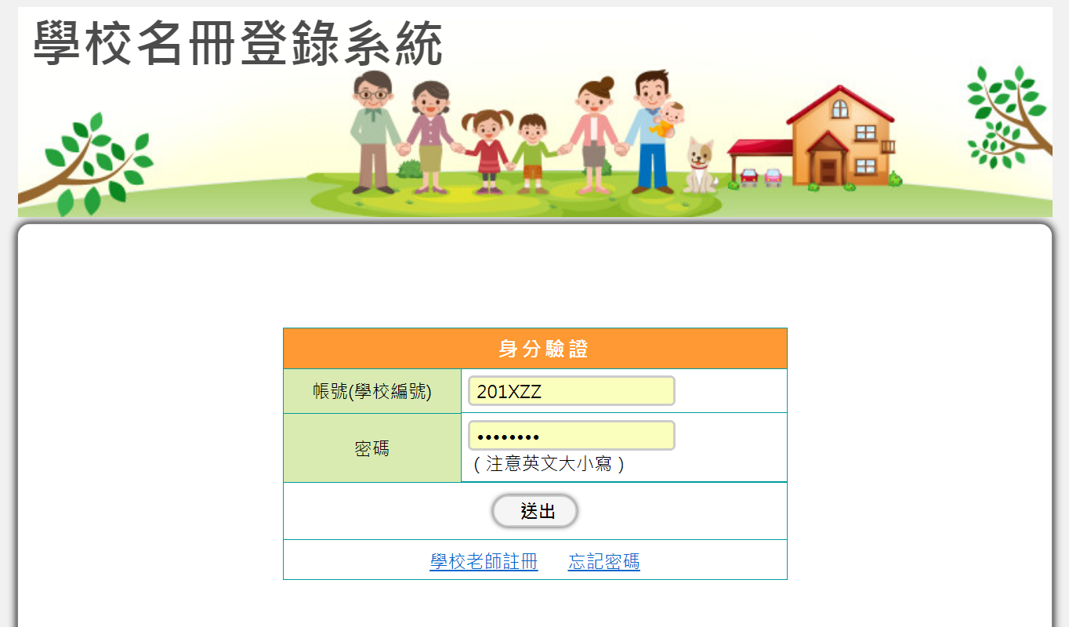
投保作業說明(2/35)
登入系統
忘記密碼
登入畫面，可使用「忘記密碼」功能。

Slide 42
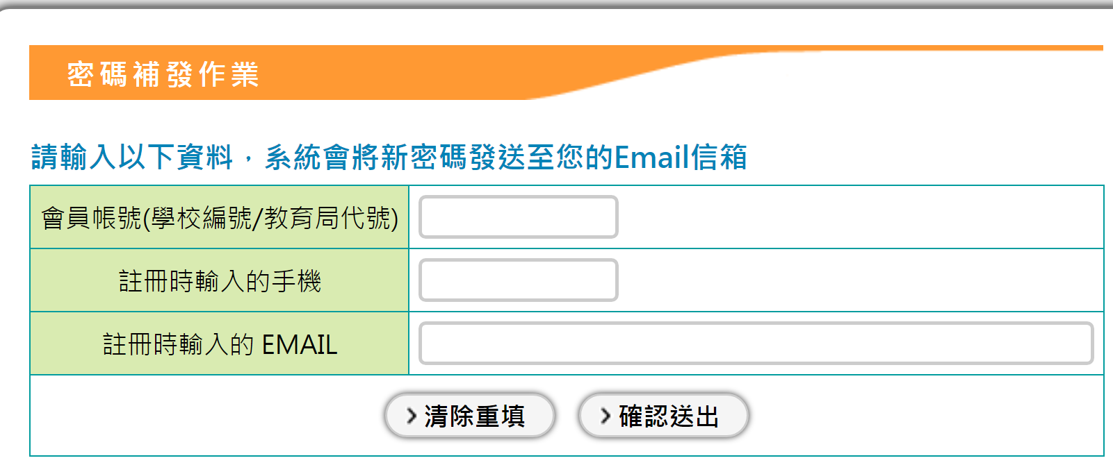
投保作業說明(3/35)
忘記密碼
輸入 學校代號
註冊時的「手機號碼」
註冊時的「E-Mail」
確認送出
上方３項欄位均正確，即會重發密碼至老師註冊時的E-Mail

Slide 43
投保作業說明(4/35)
【首批投保】作業
➔ 即「新學期（8/1 或2/1 起）」的「人數輸入」及「名冊輸入」
國小以上
1. 輸入「學生人數」。
2. 如有「65歲以上學生」或「具備學籍不投保學生」，
另需進行【學生名冊輸入】作業。
幼兒園
僅須輸入 「學生名冊」。
提醒
➔ 如前一學年度有保費未繳納者，將暫時無法進行
新學期投保作業（待保費完成繳納後方可投保）。
➔ 可至【名冊查詢與下載】下載前一學期「有效名冊」。

Slide 44
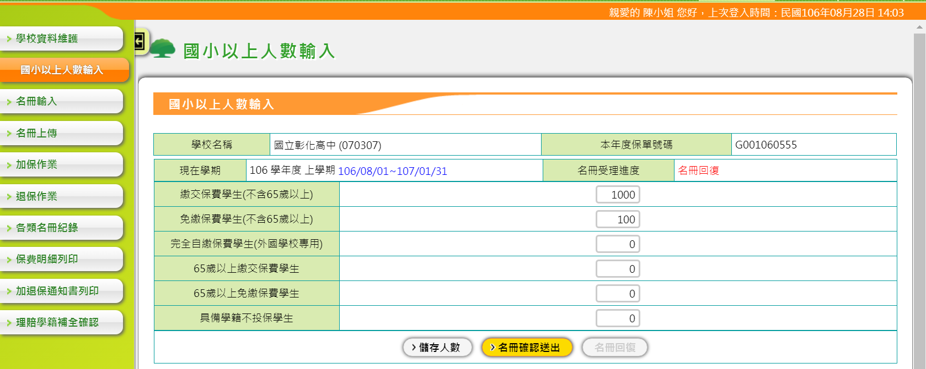
投保作業說明(5/35)
國小以上人數輸入
點選「國小以上人數輸入」：輸入各類學生人數，完成輸入後，按【儲存人數】 。
若無【65歲以上學生】或【具備學籍不投保學生】，
直接按【名冊確認送出】 ，即完成網路投保作業。
國小以上人數輸入

Slide 45
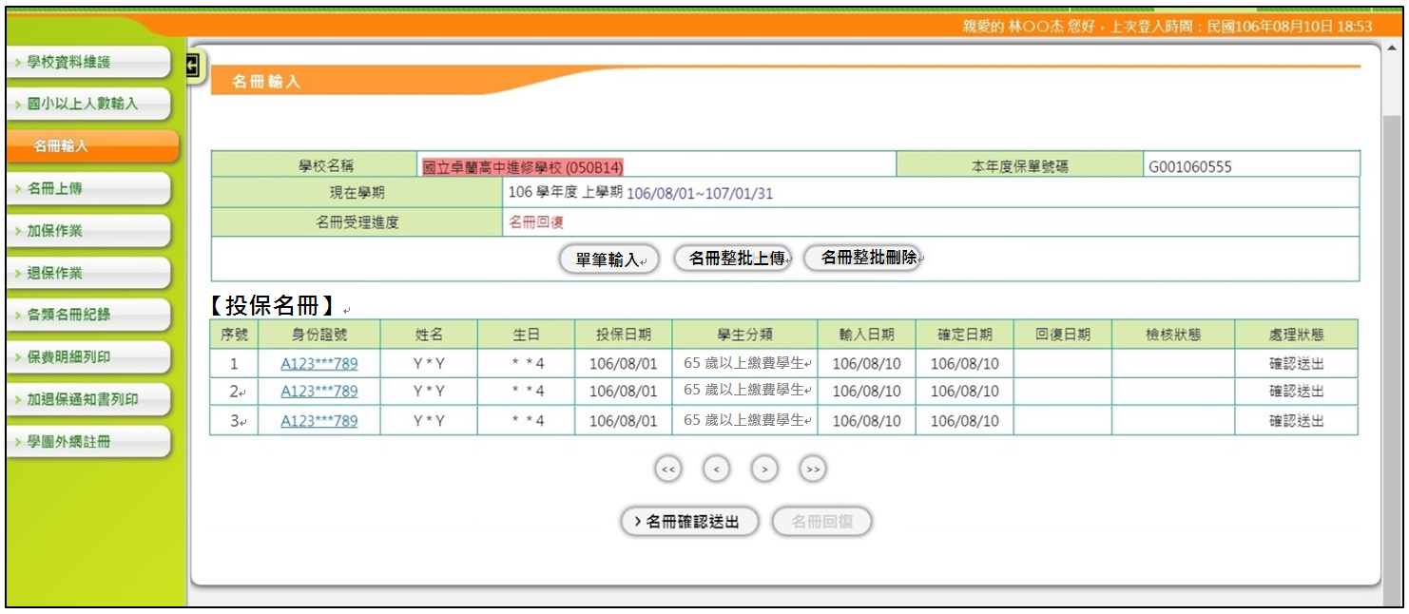
投保作業說明(6/35)
國小以上學校（名冊輸入）
點選「名冊輸入」，針對【65歲以上學生】或【具備學籍不投保學生】逐筆輸入名冊，完成名冊輸入後，按【名冊確認送出】 ，即完成網路投保作業。
名冊輸入
系統會檢核前端輸入人數是否與名冊輸入人數相同

Slide 46
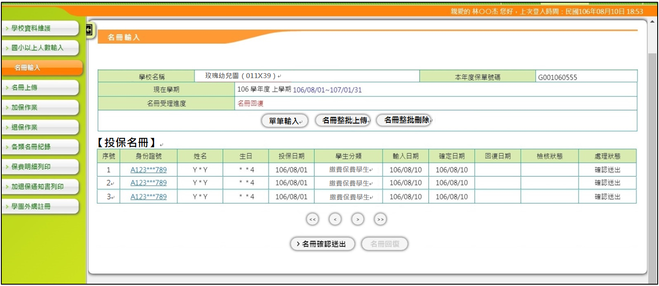
投保作業說明(7/35)
幼兒園投保作業（僅需「輸入名冊」）
幼兒園投保作業，僅需輸入名冊，無須輸入學生人數。
先點選【名冊輸入】，可採「單筆輸入」或「名冊整批上傳」，細項功能說明如後。
名冊輸入

Slide 47
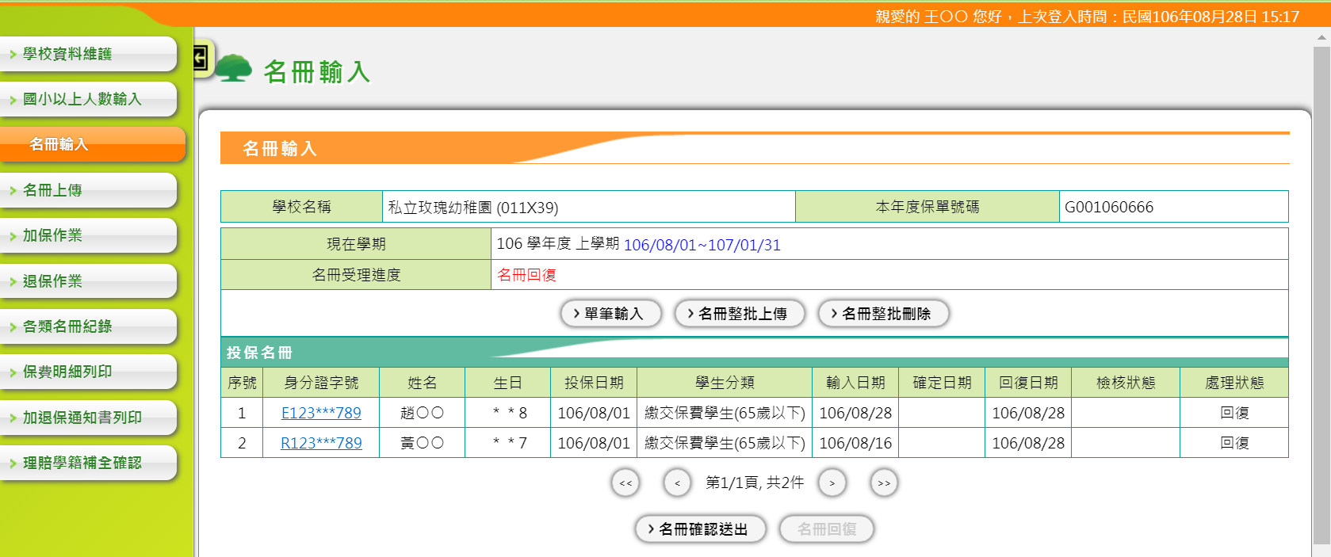
投保作業說明(8/35)
「單筆輸入」說明
點選【名冊輸入】 → 【單筆輸入】 ，會出現浮動視窗，
名冊輸入

Slide 48
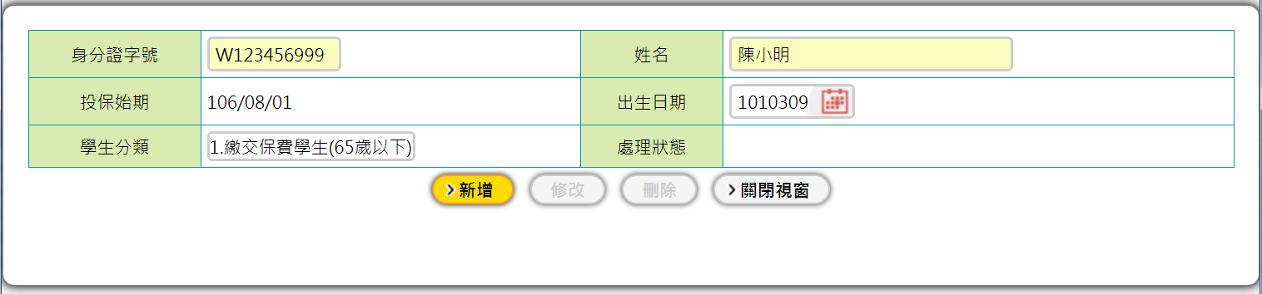
投保作業說明(9/35)
「單筆輸入」說明
點選【名冊輸入】 → 【單筆輸入】 ，會出現浮動視窗，
依序輸入身分證字號、姓名、出生日期等，點「新增」，即可完成單筆資料輸入。
名冊輸入

Slide 49
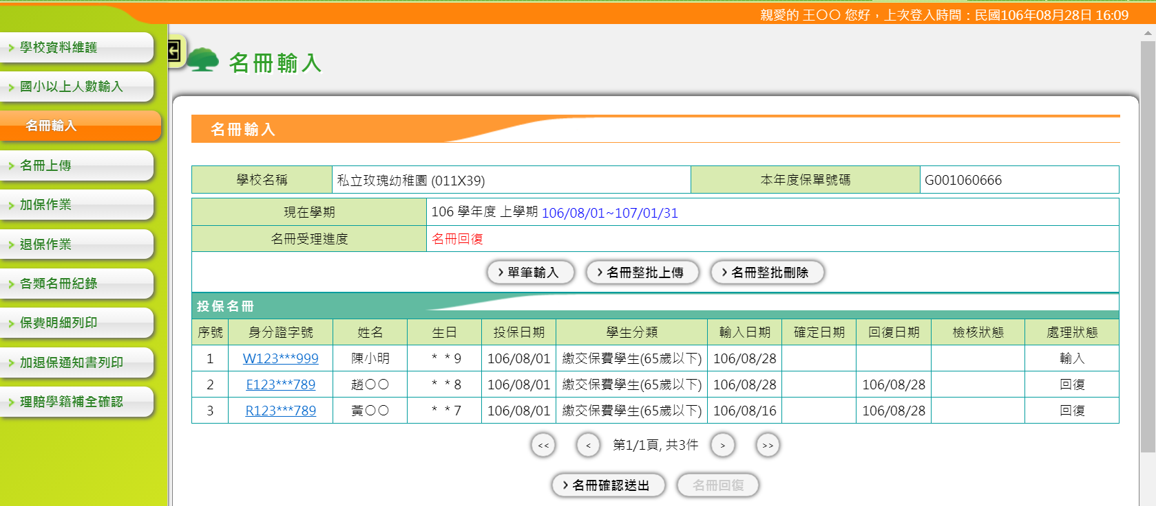
投保作業說明(10/35)
資料修改、刪除
如欲修改（刪除）資料，先點【名冊輸入】中的「身分證字號」。
名冊輸入

Slide 50
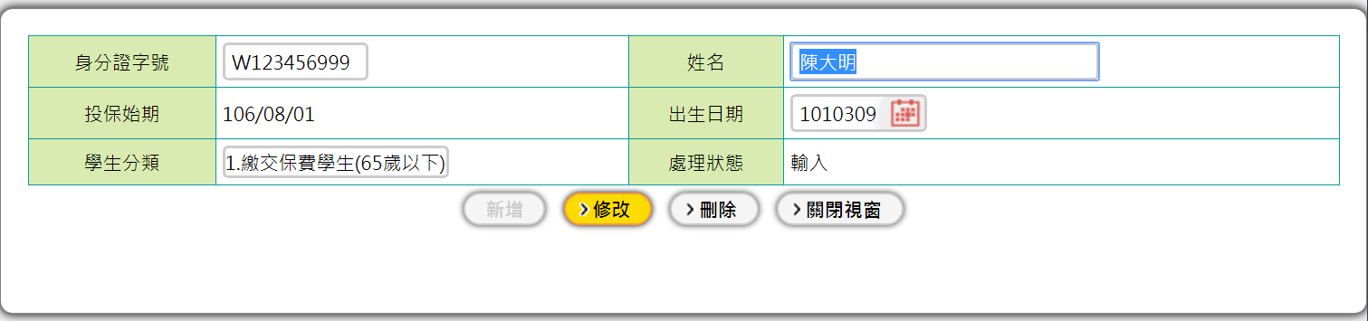
投保作業說明(11/35)
資料修改、刪除
如欲修改（刪除）資料，先點【名冊輸入】中的「身分證字號」。
可「修改」姓名、出生日期、學生分類，如點「刪除」，即可刪除該筆資料。
名冊輸入

Slide 51
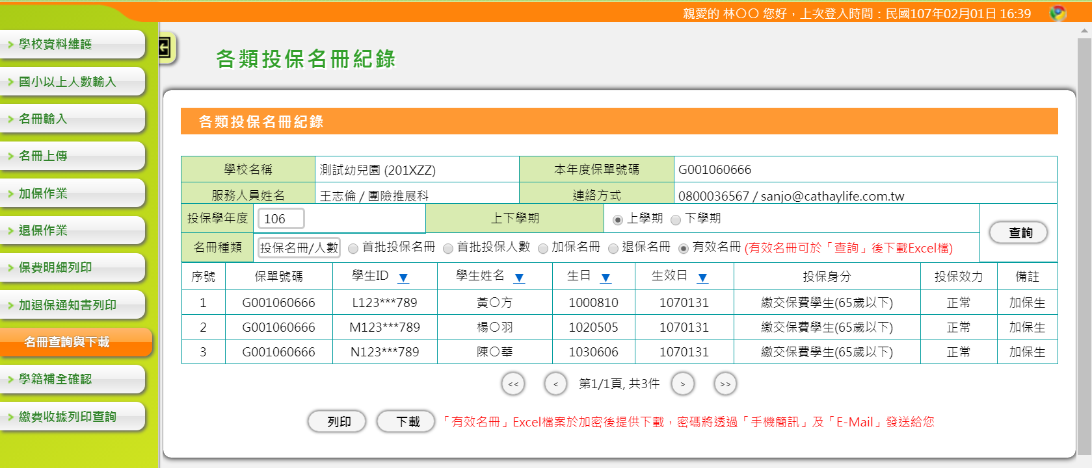
投保作業說明(12/35)
前一學期「有效名冊」查詢及下載
投保學年度｜106
● 下學期
查詢
● 有效名冊
名冊查詢與下載
下載
➔「有效名冊」Excel檔案，因含有身分證字號等個資，下載時會「加密」，
密碼會發送至老師的「手機簡訊」及「E-Mail」。
➔「 有效名冊」為前一學期的「首批投保」名冊 + 加保名冊－退保名冊

Slide 52
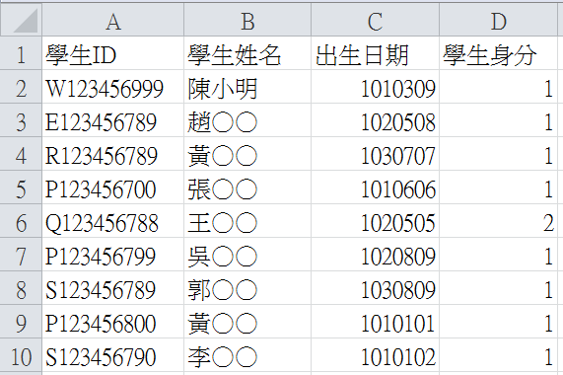
投保作業說明(13/35)
「名冊上傳」作業
當學生人數較多，可用 Excel 整理成「單一名冊檔案」並直接上傳。
點選 【名冊輸入】 → 【名冊整批上傳】 ，或點 左側選單的【名冊上傳】
均可至作業畫面。
【請記得】一定要有標題列
名冊範例 及 標題列 ( 共4欄 )
學生身分證字號、學生姓名、
出生日期、學生身分，
名冊自 第 2 列 起導入系統。
學生身分代碼
1 表示：一般繳交保費學生
2 表示：免繳保費學生

Slide 53
投保作業說明(14/35)
「名冊上傳」作業
當學生人數較多，可用 Excel 整理成「單一名冊檔案」並直接上傳。
點選 【名冊輸入】→ 【 名冊整批上傳】 ，或點左側選單的【名冊上傳】均可至作業畫面。
名冊輸入
名冊上傳

Slide 54
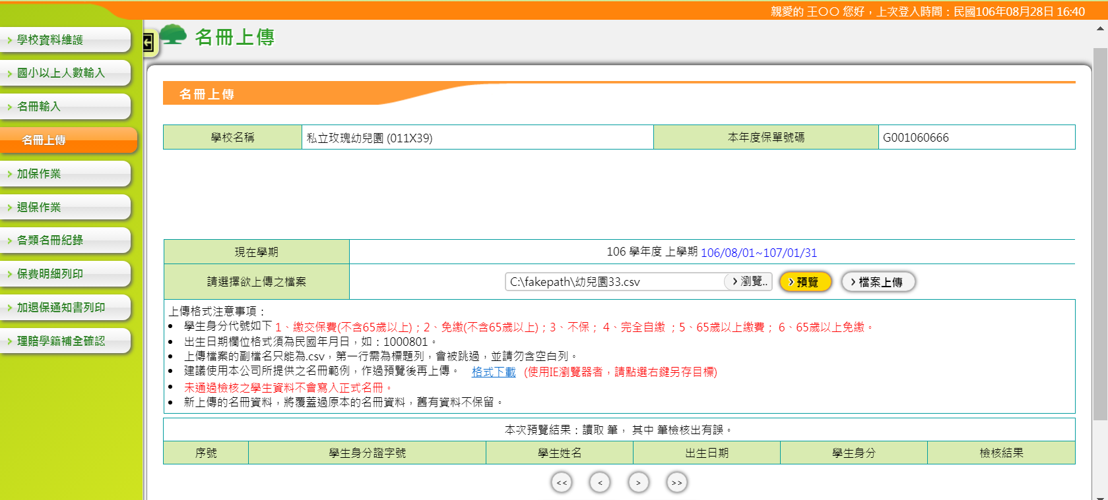
投保作業說明(15/35)
「名冊上傳」作業
至【名冊上傳】頁面後，請先按【瀏覽】 ，選擇您已製作好的名冊檔，
名冊上傳

Slide 55
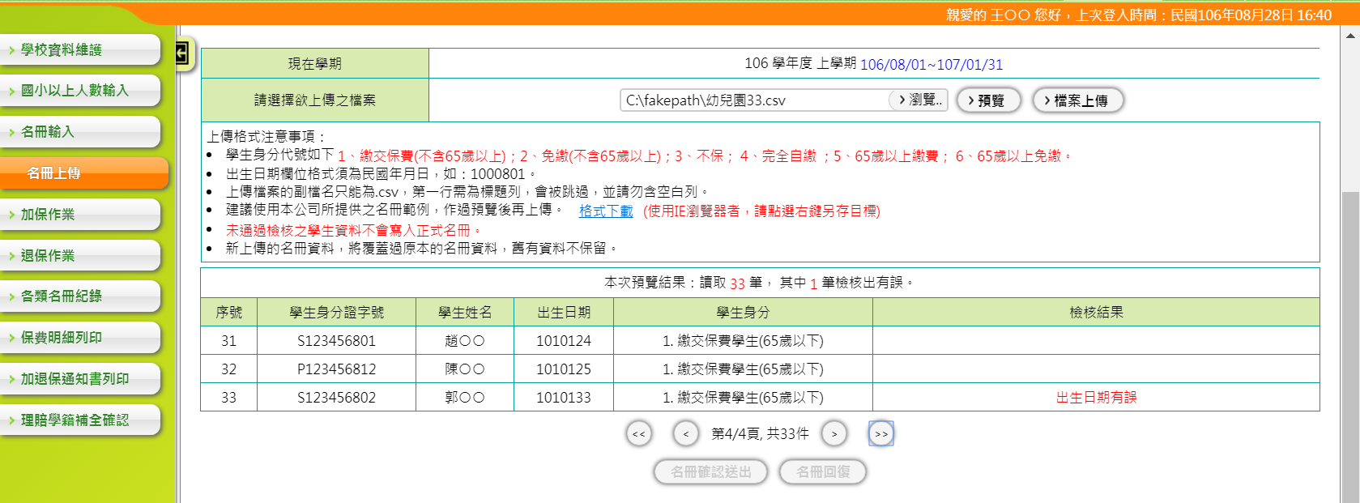
投保作業說明(16/35)
「名冊上傳」作業
至【名冊上傳】頁面後，請先按【瀏覽】 ，選擇您已製作好的名冊檔，
並再按【預覽】 ，可進行初步資料檢核，如資料有誤，該筆錯誤資料將不會上傳。
名冊上傳
1010133
出生日期有誤

Slide 56
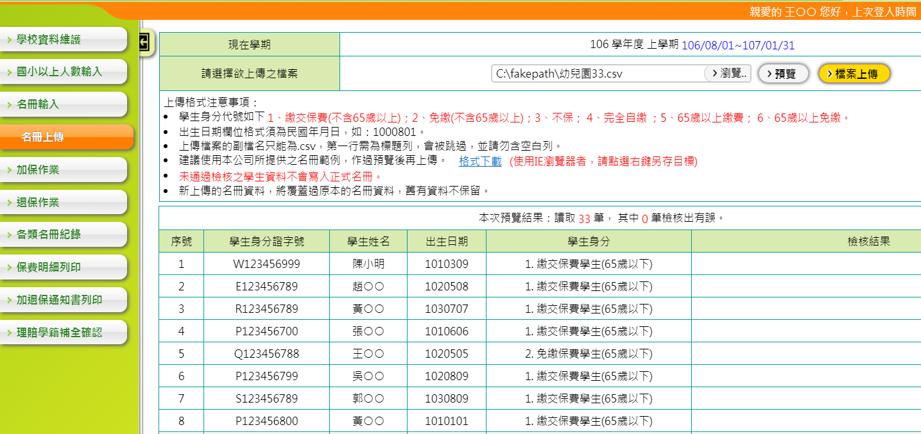
投保作業說明(17/35)
「名冊上傳」作業
至【名冊上傳】頁面後點選【檔案上傳】
名冊上傳

Slide 57
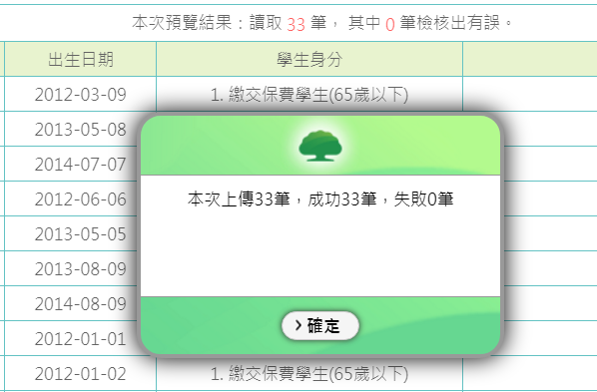
投保作業說明(18/35)
「名冊上傳」作業
上傳成功！

Slide 58
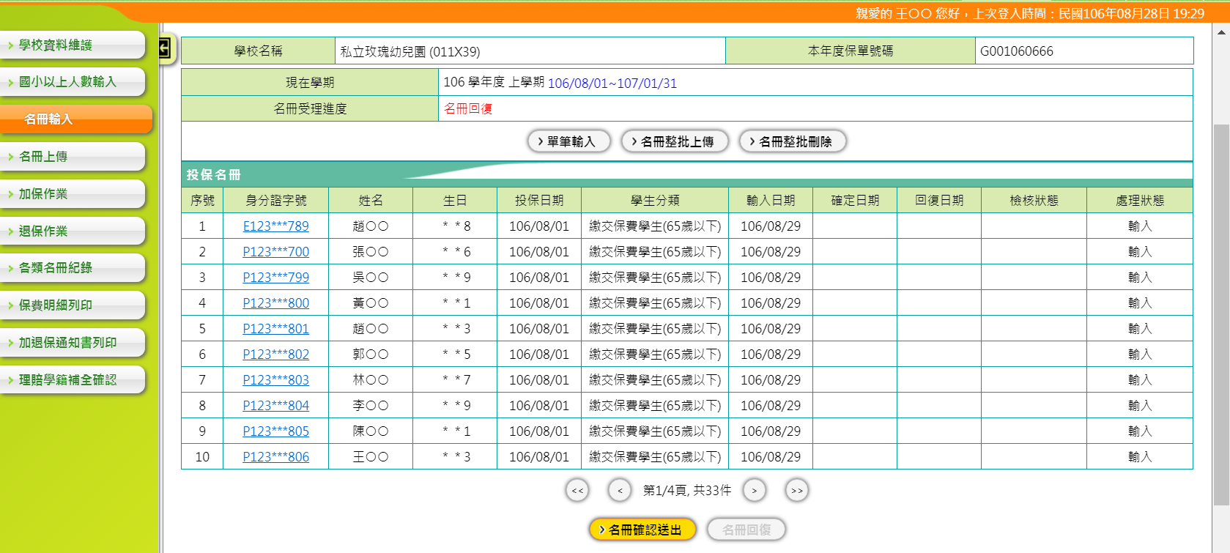

投保作業說明(19/35)
名冊確認送出
人數輸入 或 名冊輸入後，請按【名冊確認送出】即完成本學期首批投保作業。
名冊輸入

Slide 59
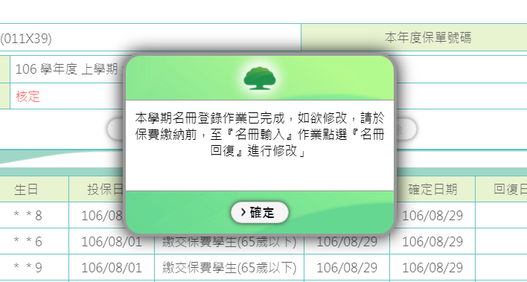
投保作業說明(20/35)
名冊確認送出
人數輸入 或 名冊輸入後，請按「名冊確認送出」即完成本學期首批投保作業。

Slide 60
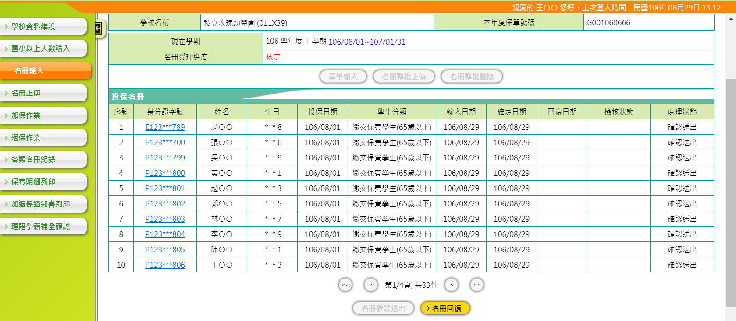

投保作業說明(21/35)
名冊回復
名冊送出後，如欲修改人數或名冊，
可於單據開立前（尚未繳交保費前），點【名冊回復】並進行修改。
名冊輸入

Slide 61
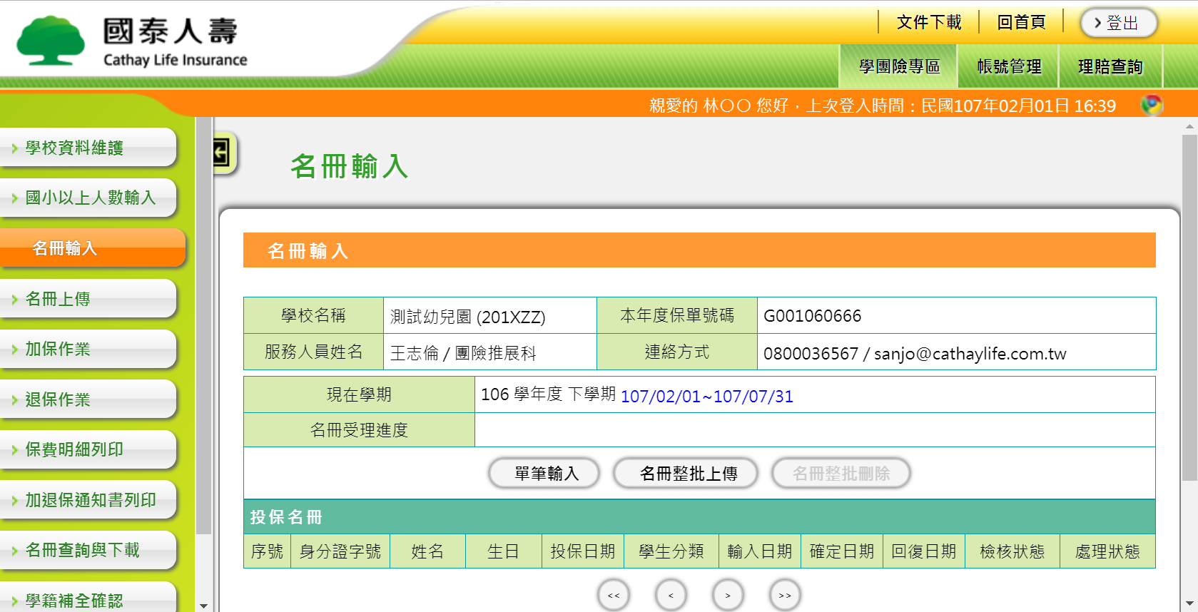
投保作業說明(22/35)
無法輸入之難字（特殊字）處理
至【名冊輸入】／單筆輸入作業畫面：
名冊輸入
單筆輸入

Slide 62
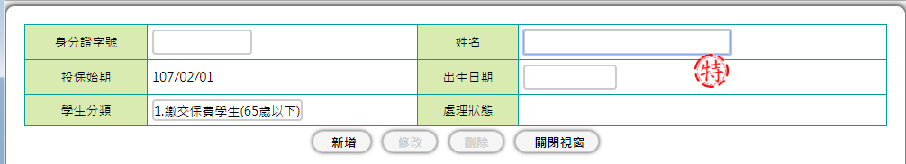
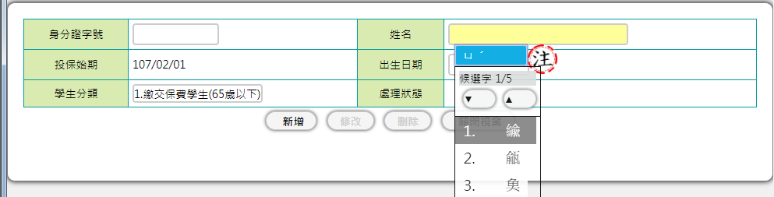
投保作業說明(23/35)
無法輸入之難字(特殊字)處理
將滑鼠游標點擊「姓名輸入欄位」，
欄位旁會出現紅色「特」字，點擊「特」字後，
可選擇「注音」或「倉頡」輸入，即可進行特殊字輸入。
(如無法順利輸入，請將電腦系統輸入法切換為英數狀態)
姓名
姓名

Slide 63
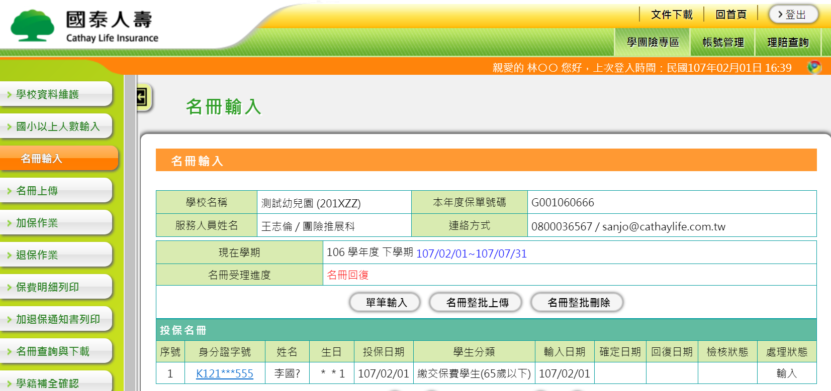
投保作業說明(24/35)
名冊整批上傳後，姓名出現問號
點【名冊輸入】，找出姓名中有問號的學生：
名冊輸入

Slide 64
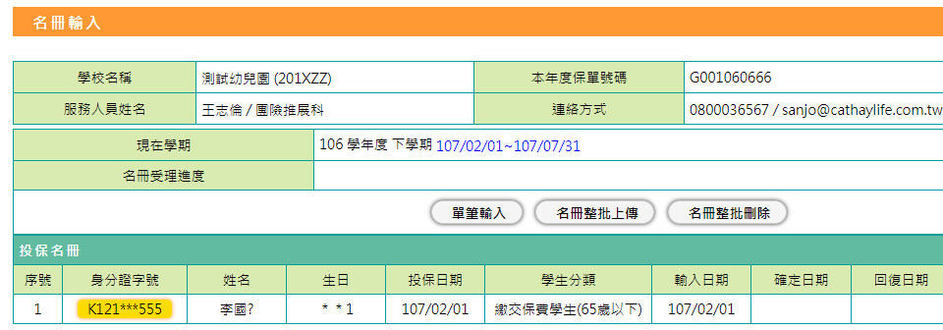
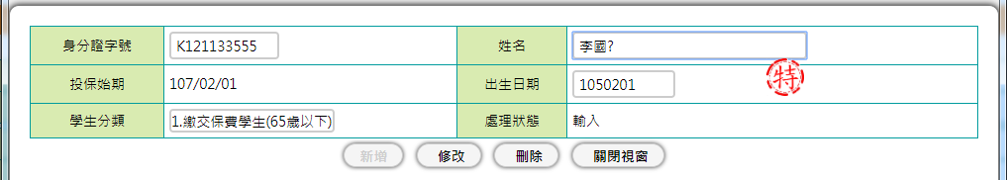
投保作業說明(25/35)
名冊整批上傳後，姓名出現問號
1. 點擊該學生【身分證字號】。
2. 將滑鼠游標點擊姓名欄位，旁邊會出現紅色「特」字，
輸入完成後，再按「修改」即可。

Slide 65
投保作業說明(26/35)
加退保作業
● 何時可輸入加退保？
首批投保作業完成繳費，保費入帳次日起可進行加退保作業。
● 加保輸入寬限時間？
加保最遲應於學童「實際入學日」起7日內於學校名冊登錄系統完成輸入。
退保生之保障效力一律持續至申請退保當月最後一天。
為避免耽誤個別學生加保作業之輸入期限，
首批投保作業輸入完成後，請務必儘速開單並完成繳費。

Slide 66
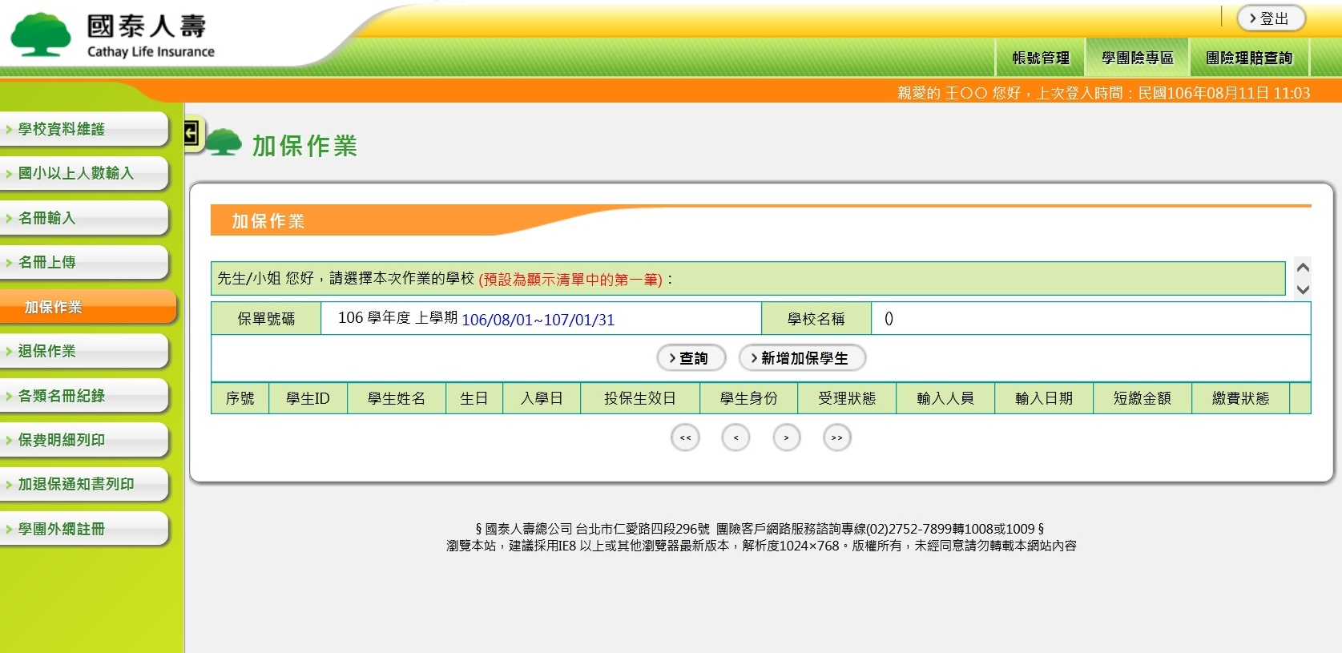
投保作業說明(27/35)
加保作業
點選【加保作業】，可逐筆新增欲加保的學生。
加保作業

Slide 67
投保作業說明(28/35)
加保作業
加保生效日
1. 加保時輸入【實際入學日】，由系統判定是否為 7日內投保，
後由系統判定【加保生效日】。
2. 以加保一位幼兒園小朋友為例：
(1) 假設今天是10月8日，如於【加保輸入】／實際入學日欄位輸入10月1日，則加保生效日為10月1日。
(2) 假設今天是10月25日，如於【加保輸入】／實際入學日欄位輸入10月1日，則加保生效日為10月25日。
(3) 假設今天是9月25日，如於【加保輸入】／實際入學日欄位輸入10月1日，則加保生效日為10月1日。

Slide 68
投保作業說明(29/35)
加保作業
加保以「日」計費
加保費率對照表
天數 | 1 | 2 | 3 | 4 | 5 | 6 | 7 | 8 | 9 | 10
費率 | 0 | 1 | 2 | 3 | 4 | 5 | 6 | 7 | 8 | 9
天數 | 11 | 12 | 13 | 14 | 15 | 16 | 17 | 18 | 19 | 20
費率 | 10 | 11 | 12 | 13 | 14 | 15 | 16 | 17 | 18 | 19
天數 | 21 | 22 | 23 | 24 | 25 | 26 | 27 | 28 | 29 | 30 | 31
費率 | 19 | 20 | 21 | 22 | 23 | 24 | 25 | 26 | 27 | 28 | 29
計算公式說明 家長當學年負擔保費金額 / 365天 (小數點第三位無條件捨去) ➔ 350元 / 365天 = 0.9589元 ➔ 每日保費以 0.95 元計 加保保費「元」以下無條件捨去 加保時，首月保費按日計算（如上表），剩餘保障月數每月以 29 元計算。
※本對照表不適用65歲以上學生，如須該類學生加保費率資料，可逕洽學保免付費專線(0800-036-567)

Slide 69
投保作業說明(30/35)
加保作業
加保範例
假設○○幼兒園，有２位學生於10月加保：
A生加保生效日是 10/15
（10月僅收 17天，再加 11、12、1月份共 3個月）
10月A生加保保費 0.95元×17天 + 29元 × 3個月 = 103元
B生加保生效日是 10/25
（10月僅收 7天，再加 11、12、1月份共 3個月）
10月B生加保保費 0.95元× 7天 + 29元 × 3個月 = 93元
因此，該幼兒園 10月應收加保保費 103元 + 93元 = 196元

Slide 70
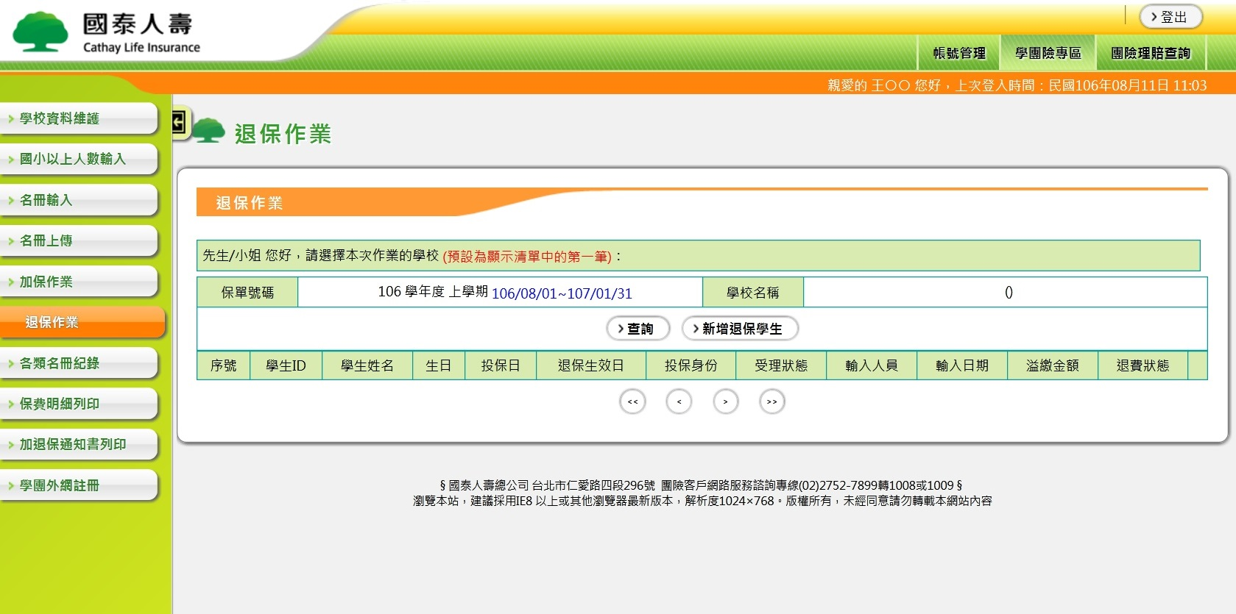
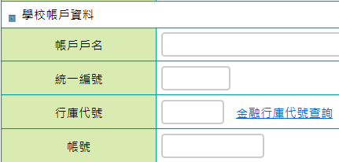
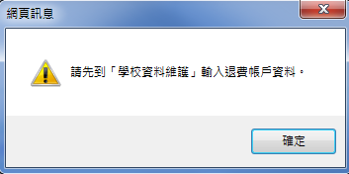
投保作業說明(31/35)
退保作業
點選【退保作業】，可逐筆新增欲退保的學生。
退保作業
應先輸入退費帳戶才得進行退保

Slide 71
投保作業說明(32/35)
退保作業
退保範例
退保以「月」計費
假設○○幼兒園，有２位學生於10月退保：
園長於 10/15 輸入 C 生 退保、於 10/23 輸入 D 生 退保，
保險期間均持續至退保當月最後１日（10/31)午夜十二時止
不論10月哪一天退保所退保費都一樣
退還次月起的保費：
2人 × 每人每月退29元 × 3（11、12、1月份共3個月）= 174元
○○幼兒園，10月加保保費 196元，10月退保保費 174元
當月加退保合計：尚須繳交保費 196元－174元 ＝ 22元

Slide 72
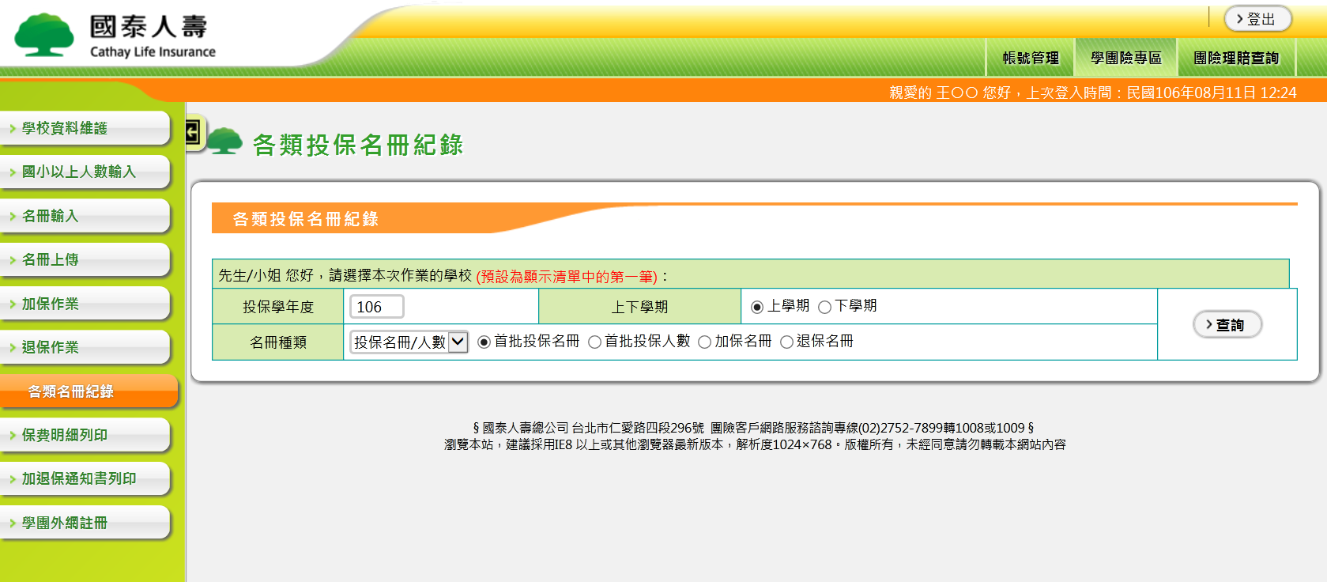
投保作業說明(33/35)
其他查詢
點選【各類名冊記錄】，
可查詢「首批投保名冊」、「首批投保人數」、 「加保名冊」、 「退保名冊」 。
各類名冊記錄

Slide 73
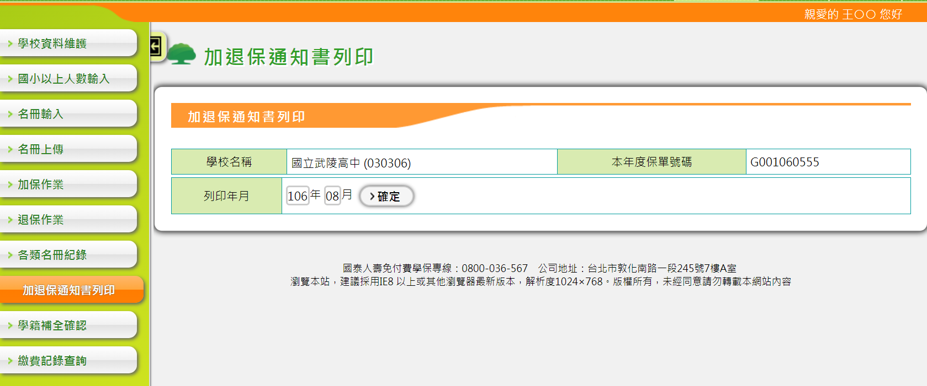
投保作業說明(34/35)
其他查詢
加退保通知書列印：顯示該校加退保人數與溢短繳保費，供學校列印。
加退保通知書列印

Slide 74
投保作業說明(35/35)
Q
僑生、交換生或外籍生等是否可投保學團?
只要具備學籍，即可投保。
投保時，請輸入居留證號碼。
若尚未申請到居留證，請提供學生【護照號碼】，
連同【姓名】、【出生年月日】、【應繳或免繳身分】，傳真至學團小組02-25704933，由學團小組代為輸入。
A

Slide 75
說明會議程
1
學生團體保險知多少
2
保障內容說明
3
投保作業說明作業說明
4
保費作業說明
5
理賠作業說明

Slide 76








保費作業說明
簡要保費流程
開學起
投保完成8/1-9/30
繳費管道(自動銷帳)
(1)郵政劃撥
學校無須負擔手續費 (含支票，抬頭為交郵局存入19974889帳號)
(2)銀行匯款
須跨負擔行手續費
(3)電連存帳-雙北/高雄指定
收據+繳款單
◆
服務人員親送
各學校單位
學校完成投保
產生應收
完成繳費
學校線上
學校名冊登錄系統
繳費查詢
❖
公庫電腦連線
匯款至本公司帳號
小學-高中：
輸入人數
幼兒園/補校：
建立名冊
亮點2
學校名冊登錄系統
自行下載
銷帳便利
(電連存帳無須寄回憑證)
亮點1
繳費管道(人工銷帳)
溫度服務(人員親送)
速度體驗(學校名冊登錄系統下載)
支票，抬頭為國泰人壽

Slide 77


保費作業說明
收據&繳款單提供作業
學團服務人員
列印後轉送
貼心服務
收據、繳款單提供方式
速度體驗
學校自行下載之收據即為本公司出具之收據，同樣具備會計憑證效力。
學校於
【學校名冊登錄系統】
點選【名冊確認送出】
完成投保手續
學校
自行列印
請各級學校於該學期註冊後20天內彙總交付保險費(詳情見保單條款第五條)，保險費繳交方式包括：郵政劃撥、銀行匯款、電連存帳。

Slide 78
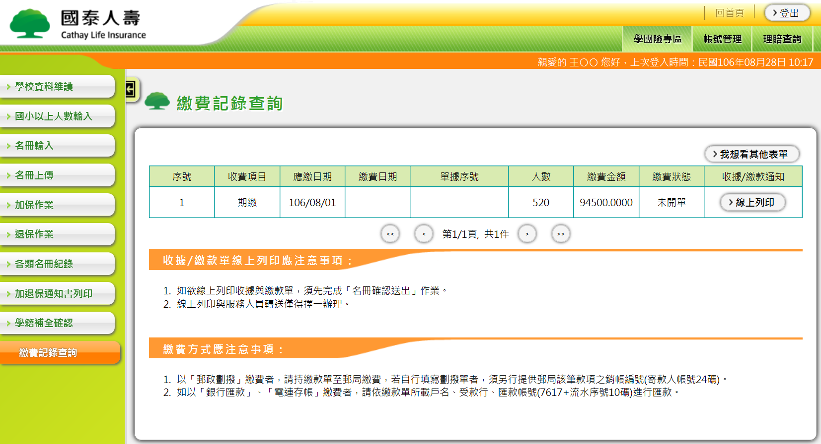
保費作業說明
學校自行列印收據&繳款單(含首批保費、加退保費)
點選【繳費收據列印查詢】再點選【線上列印 】即可自行列印收據與繳款單。完成投保手續後，須待30分鐘才能自行下載，最多能列印5次。
繳費收據列印查詢
繳費收據列印查詢

Slide 79
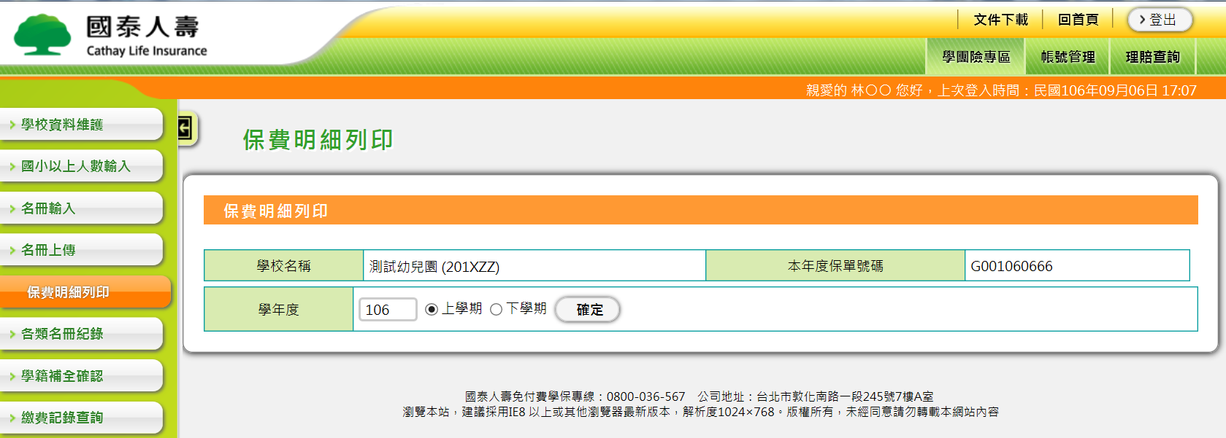
保費作業說明
學校自行列印保費明細表(公立學校請款用表單)
點選【保費明細列印】並輸入學年度以及挑選上下學期，再點選【線上列印 】即可列印保費明細表。完成投保手續後，須待30分鐘才能自行下載。
保費明細列印

Slide 80



保費作業說明
保費分單作業
如國小以上學校有請款需求須將一張單據分為多張，
請務必與服務人員聯繫，但幼兒園不可分單。
學團服務人員
開單後轉送
貼心服務
與服務人員
聯繫分單需求
收據、繳款單提供方式
學校於
【學校名冊登錄系統】
點選【名冊確認送出】
內部處理作業
速度體驗
※分單後，除收據外，亦會產生多張繳款單。
請學校
自行列印

Slide 81
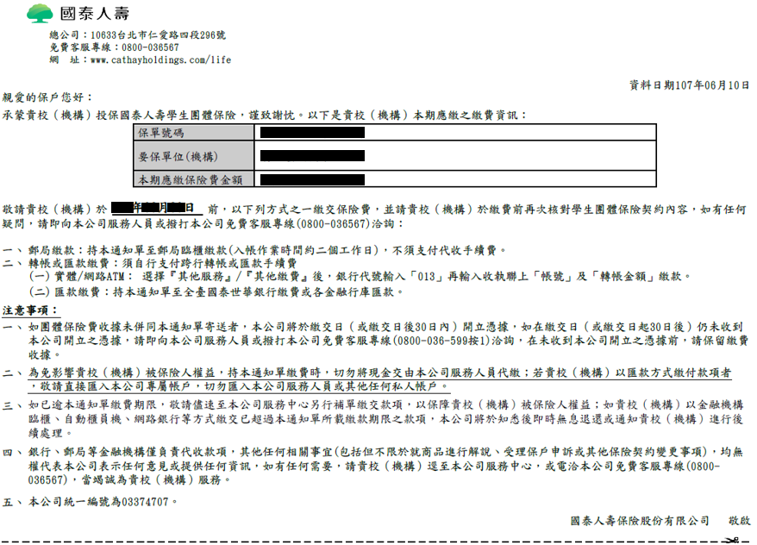
保費作業說明
繳款單範例(1/2)
繳款單上半部
學校資訊：
保單號碼、
學校名稱、
應繳金額

Slide 82
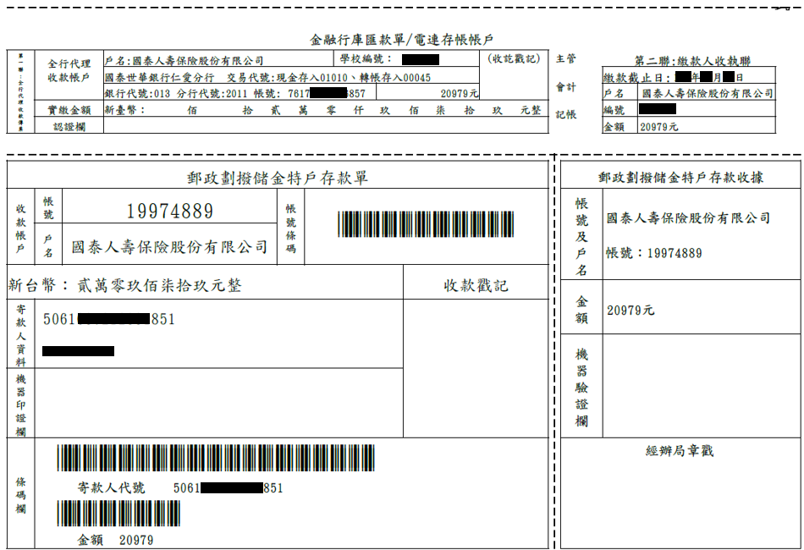
保費作業說明
繳款單範例(2/2)
繳款單下半部
帳號資訊：
銀行匯款、
電連存帳
帳號資訊：
郵政匯款

Slide 83
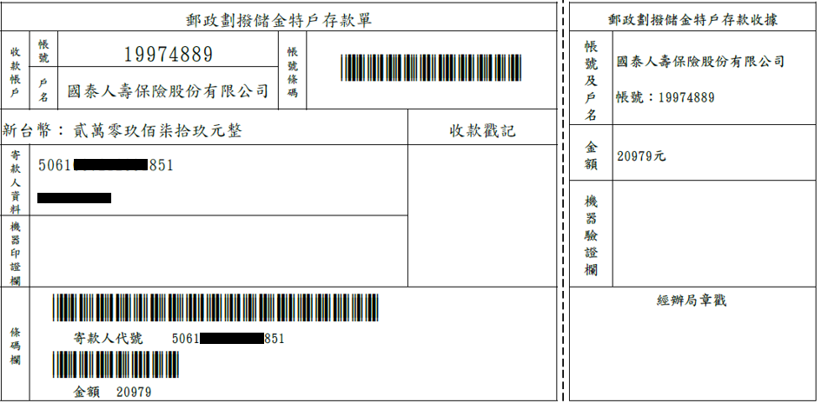
保費作業說明
郵政劃撥
欲以匯款或電連存帳方式繳費者，無法使用郵政劃撥帳號。
繳款單均已套印【劃撥帳號】及【劃撥金額】，無須填寫資料。
持繳款單繳費後將自動銷帳，無須提供相關憑證於國泰人壽。
範例：
帳號
戶名
寄款人
代號
如學校承辦人採人工填寫【郵政劃撥帳戶存提款單】，填寫方式如下：
  戶名：國泰人壽保險股份有限公司
  帳號：19974889
自行填寫劃撥單者，須另行提供郵局該筆款項之銷帳編號(寄款人帳號16碼) 。

Slide 84
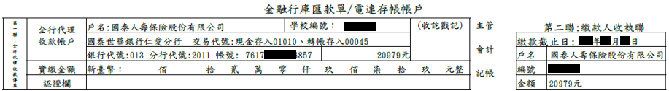
保費作業說明
銀行匯款
繳款單均已套印【匯款帳號】及【匯款金額】，無須填寫資料。
持繳款單繳費後將自動銷帳，無須提供相關憑證於國泰人壽。
範例：
戶名
受款行
匯款帳號
特別注意：各校如以電匯方式繳納保費，請注意應匯款足額保費，因電匯所產生之匯款費用須由各校自行負擔，如內扣手續費會被退匯。
如學校承辦人採人工填寫【匯款單】，填寫方式如下：
  戶名：國泰人壽保險股份有限公司
  受款行：國泰世華銀行仁愛分行【銀行代碼：013】
  匯款帳號/金額：請依繳款單上之匯款帳號/金額填寫
※匯款帳號編列原則：7617 + 流水序號10

Slide 85
保費作業說明
電連存帳
由財政局與市庫代理銀行電腦連線，透過財金資訊跨行通匯系統，將款項根據各機關填列之受款人匯款資料逐筆匯入其指定之金融帳戶。
臺北市、新北市及高雄市公立學校採用，繳費後將自動銷帳，無須提供相關憑證於國泰人壽。
範例：
戶名
受款行
匯款帳號
特別注意：各校如以電匯方式繳納保費，請注意應匯款足額保費，因電匯所產生之匯款費用須由各校自行負擔，如內扣手續費會被退匯。
電連存帳匯款資料如下：
  戶名：國泰人壽保險股份有限公司
  受款行：國泰世華銀行仁愛分行【銀行代碼：013】
  匯款帳號/金額：請依繳款單上之匯款帳號/金額填寫
  國泰人壽統一編號：03374707
7617 + 流水序號10
Notes:
電連存帳：由財政局與市庫代理銀行（以下簡稱代庫銀行）電腦連線，透過財 金資訊股份有限公司（以下簡稱財金公司）跨行通匯系統，將各項費款根據各 機關付款憑單填列之受款人匯款資料逐筆匯入其指定之金融機構或郵局（以下 簡稱金融機構）帳戶。

Slide 86
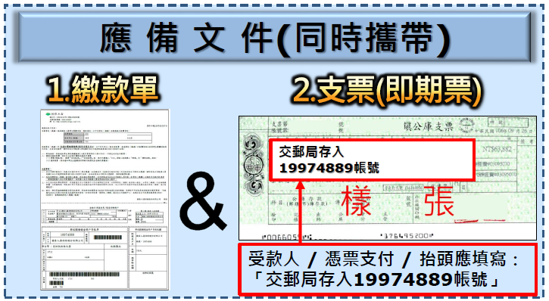
保費作業說明
支票
學校可自行至郵局以支票繳交保費。
註：若有單張支票繳交多張繳款單需求，支票「抬頭」請填寫「國泰人壽」，並交由駐點服務人員處理。
Notes:
電連存帳：由財政局與市庫代理銀行（以下簡稱代庫銀行）電腦連線，透過財 金資訊股份有限公司（以下簡稱財金公司）跨行通匯系統，將各項費款根據各 機關付款憑單填列之受款人匯款資料逐筆匯入其指定之金融機構或郵局（以下 簡稱金融機構）帳戶。

Slide 87
保費作業說明
Q10:匯款手續費由誰支出？
A10:
各校如以電匯方式繳納保險費，請注意應匯款足額保費，因電匯所產生之匯款費用須由各校自行負擔。
註：如學校手續費由匯款金額內扣，會遭退匯。建議可使用郵政劃撥(免手續費)管道繳費。
Q1
A1

Slide 88
保費作業說明
Q10:虛擬帳號無法匯款或遭退匯，是什麼原因？
A10:
金額不對，如有跨行匯款，應依照繳款單金額「全額到位」進行匯款，手續費須學校自行負擔，不得內扣手續費。
匯錯帳號：
  各學期之虛擬帳號皆會不一樣，無法使用上學期之虛擬帳號進行繳費。
  使用跨行匯款或電連存帳繳費，須匯入7617 開頭之14碼帳戶，如匯入郵政劃撥19974889帳戶會產生退匯。
Q2
A2

Slide 89
保費作業說明
Q10:學校自行列印收據後，出納/會計認為非國泰人壽所出具之收據，該如何辦理?
作業手冊(P10)、與投保作業通知書(P2)上均有註明，學校自行下載之收據即為本公司出具之收據，同樣具備會計憑證效力。
Q3
A3

Slide 90
保費作業說明
Q10:如學校較晚繳交保險費會有什麼影響？
A10:
如逾時未繳費，將由教育部國民及學前教育署發函予各學校儘速繳交保險費。
如學生為幼兒園學生或進修學校/補校65歲以上之學生，在確認該學生已繳費前，將無法受理理賠。
至新學期仍未繳費時，將暫時無法進行新學期投保作業（俟保費完成繳納後方可投保）。
Q4
A4

Slide 91
保費作業說明
Q1 學生休學後自動延休一年，因學生不用到學校， 該如何收取其學團保險費?
依保單條款第十條規定：「有學籍的被保險人休學時，應繼續交付保險費參加本保險，並由要保人將休學被保險人姓名、學號等資料，通知本公司備查。休學期滿喪失學籍時，要保人亦應通知本公司。」準此，如有學生休學時，學校應通知國泰人壽備查，國泰人壽於繳交保險費前應通知該學生繳交保險費。
Q5
A5

Slide 92
說明會議程
1
學生團體保險知多少
2
保障內容說明
3
投保作業說明
4
保費流程說明
5
理賠作業說明

Slide 93
理賠流程說明(1/9)
簡要理賠流程
通知方式
校方：學校名冊登錄系統
家長：國泰人壽官網/國泰人壽APP
送件服務人員提供紙本給付明細(無提供e-mail信箱時)
簡訊通知送件服務人員、家長
理賠送件方式
各級學校承辦窗口
保險服務人員(IPAD行動受理)
國泰人壽各地服務中心臨櫃
1
3
5
事故發生
提出申請
給付通知
2
4
6
申請文件
理賠審核
貼心服務
理賠申請諮詢管道
學團服務人員或保險服務人員
國泰人壽官網/
國泰人壽App
學團專線：
0800-036-567
索取文件方式
國泰人壽官網線上列印
學團服務人員或各地服務中心
各級學校承辦窗口
進度查詢及補全方式
可洽學團服務人員或保險服務人員
校方：學校名冊登錄系統
家長：國泰人壽官網/
國泰人壽App
理賠給付諮詢
可洽學團服務人員或保險服務人員
如有給付疑義可撥打學團專線0800-036-567或理賠給付明細上的電話諮詢，或透過各縣市政府教育局專人處理。

Slide 94
理賠流程說明(2/9)
事前準備
Step 1
備齊理賠申請文件
各項保險給付所需文件，請參閱國泰人壽官網或學團保險理賠申請書第2頁記載內容，查詢路徑:國泰人壽官網/常用功能-學生團體保險/高中以下學生團體保險
Step 2
填妥學團保險理賠申請書
空白申請書與填寫範本下載路徑:
國泰人壽官網/常用功能學生團體保險/高中以下學生團體保險/點選理賠申請書

Slide 95
理賠流程說明(3/9)
多元申請管道
校園收件
學校窗口
(健康中心/衛保組)
定期收件
國泰人壽
學團服務人員
人員服務
家長備妥文件
保險服務人員
學團窗口
國泰人壽
即時線上照會
學校名冊登錄系統
確認學籍資料
親臨辦理
國泰人壽
全台服務中心

Slide 96
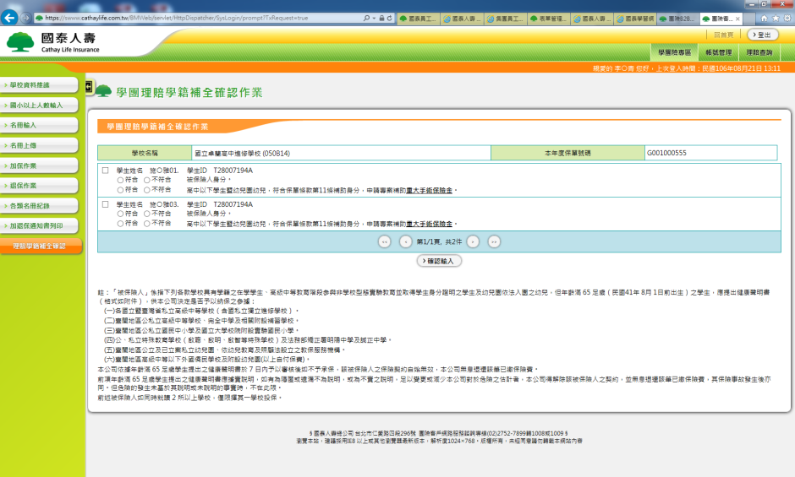
理賠流程說明(4/9)
學籍確認(1/2)
若使用國泰人壽即時線上照會，則需由學校承辦人員協助確認是否為該校學生及免繳生，紙本送件則免。
路徑為學校名冊登錄系統/學團險專區。
選擇【學籍補全確認】 ，則會出現學校需確認已向國泰人壽提出理賠申請，但尚未經學校確認學籍資料之學生名單，點選學生姓名，確認是否為該校學生及是否為免繳生後，即可點選【確認輸入】。
V
 學生姓名 小龍女 學生ID A223456789
符合 不符合 被保險人身分
符合 不符合 高中以下學生暨幼兒園幼兒，符合保單條款第11條補助身分，申請專案補助重大手術保險金。
學籍補全確認
 學生姓名 楊過 學生ID A123456789
符合 不符合 被保險人身分
符合 不符合 高中以下學生暨幼兒園幼兒，符合保單條款第11條補助身分，申請專案補助重大手術保險金。
確認輸入
可個別確認單一學生資料後(核對是否為該校學生及是否免繳生)，確認完成後，即可按『確認輸入』鍵。

Slide 97
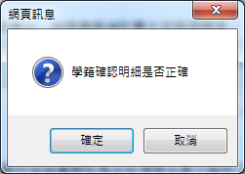
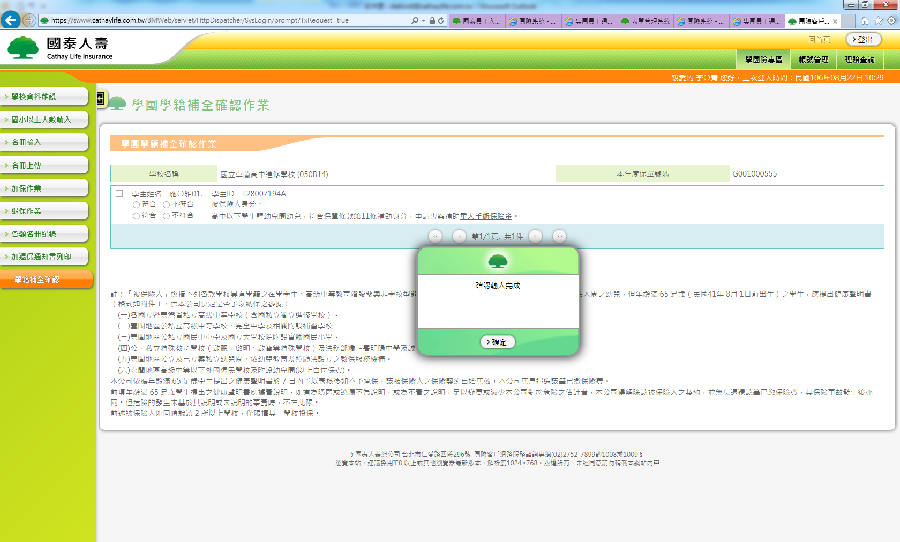
理賠流程說明(5/9)
學籍確認(2/2)
【確認輸入】送出後，會再提示「學籍確認明細是否正確」，按確定後即【 確認輸入完成】。
貼心提醒：
1.請學校學保承辦人員每天進入 「學校名冊登錄系統」，確認是否有學籍
補全待確認之學生資料並進行處理。
2.若學保承辦人員當日未確認時，國泰人壽將會於隔日上午8時以註冊時所留之e-mail通知(若未註冊時，則國泰人壽則無法通知)，請其進入「學校名冊登錄系統」點選。

Slide 98
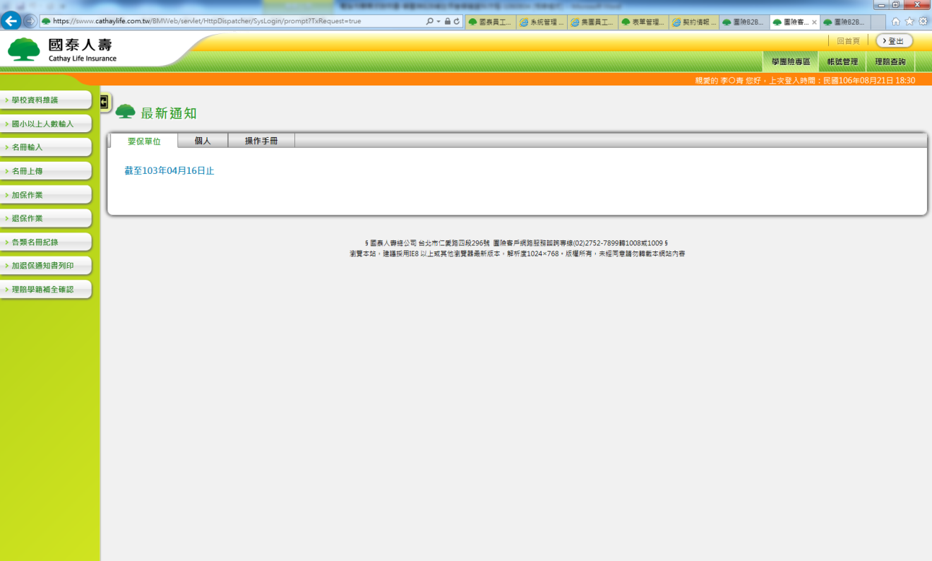
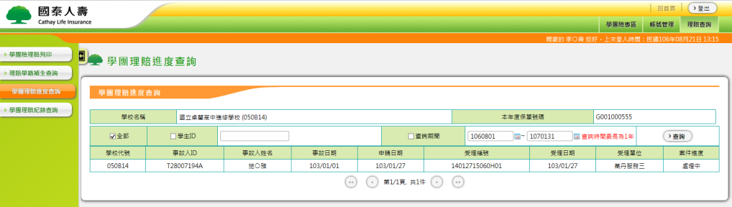
理賠流程說明(6/9)
學校查詢方式-網頁版(1/2)
路徑為學校名冊登錄系統/學團險專區。
「理賠查詢」可查詢 「學籍補全查詢」、「理賠進度查詢」、「理賠紀錄查詢」三項資料。
理賠查詢
理賠查詢
學籍補全查詢
理賠進度查詢
理賠紀錄查詢

Slide 99
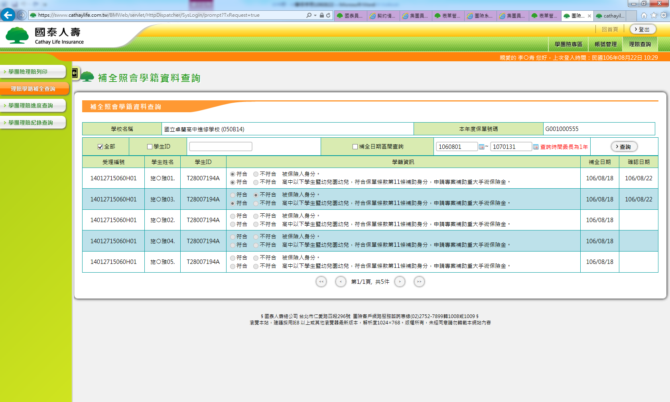
理賠流程說明(7/9)
學校查詢方式-網頁版(2/2)
選擇全部學生或學生ID後，再輸入補全日期區間，即可按【查詢】。若僅選擇全部
學生，且未輸入日期區間，則系統會預帶近一年資料。
學籍補全查詢
理賠進度查詢
理賠紀錄查詢
17081799970H01 小龍女 A223456789 符合 不符合 被保險人身分 106/8/18 106/8/18
符合 不符合 高中以下學生暨幼兒園幼兒，符合保單條款第11條補助身分，申請專案補助重大手術保險金。
17081799980H01 楊過 A123456789 符合 不符合 被保險人身分 106/8/18
符合 不符合 高中以下學生暨幼兒園幼兒，符合保單條款第11條補助身分，申請專案補助重大手術保險金。
若選擇『全部學生』，未選擇輸入日期，則會帶出近一年全部學生資料，包含已確認及未確認。

Slide 100
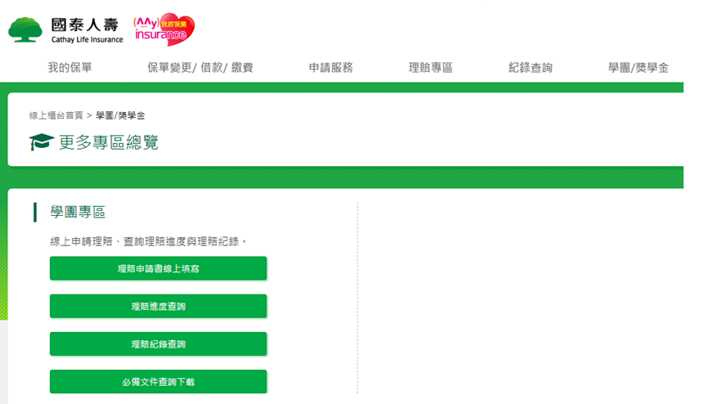
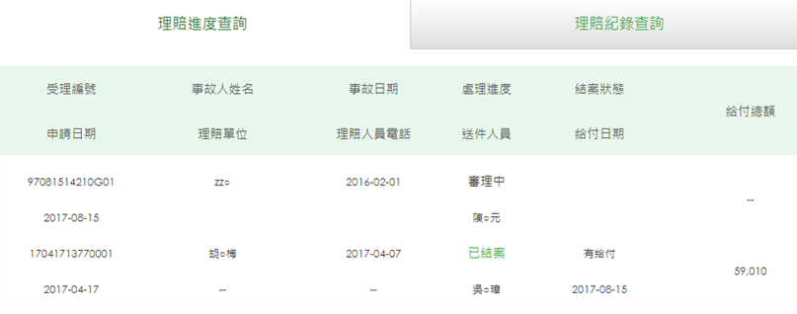
理賠流程說明(8/9)
家長查詢方式(1/2)-網頁版
註冊且登入國泰人壽網路會員，即可於官網或APP查詢家長為受益人之理賠案件
  未曾通過會員身分驗證者，需輸入學團理賠受理編號(可於通知簡訊取得)
「理賠進度」查詢區間：未結案件與近1個月結案件
「理賠紀錄」查詢區間：國泰人壽2017/8/1承接後任一年內之結案件
國泰人壽官網
1.學團/獎學金
2.學團專區
3.理賠進度
/紀錄查詢

Slide 101
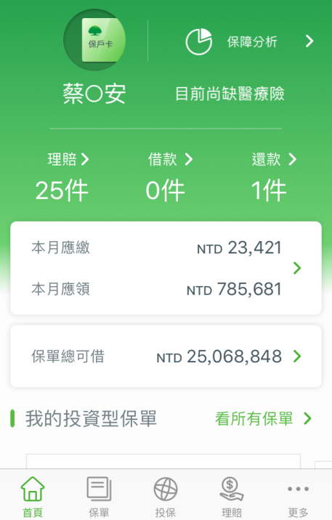


理賠流程說明(9/9)
家長查詢方式(2/2)-APP版
國泰人壽官方APP
1.登入APP，點選【理賠頁籤】
2. 點選【查看進度】
3. 查看理賠案件進度
注意：APP僅供查詢1個月內案件
，1個月以上請至官網查詢

